Slide 1
Référent.e ambroisie : mise en œuvre d'un plan d'action adapté à son territoire
Référence : FORM-F-28 - Modèle support formation
Version : 1
Date 1ère validation : 01/02/22
Date de mise à jour : /
Date et lieu de la formation
Organisme de formation n°11754428775 SIRET : 77567247000066 11 rue Lacaze – 75014 PARIS
N° Version : 1 Date de l’enregistrement 06/04/22

Slide 2
Référent.e ambroisie : connaissance de l’ambroisie et de ses enjeux
Référence : FORM-F-28 - Modèle support formation
Version : 1
Date 1ère validation : 01/02/22
Date de mise à jour : /
Date et lieu de la formation
Organisme de formation n°11754428775 SIRET : 77567247000066 11 rue Lacaze – 75014 PARIS
N° Version : 1 Date de l’enregistrement 06/04/22

Slide 3
Bienvenue !
Votre formateur
X années d’expérience
Fonction(s)
Mail

Slide 4
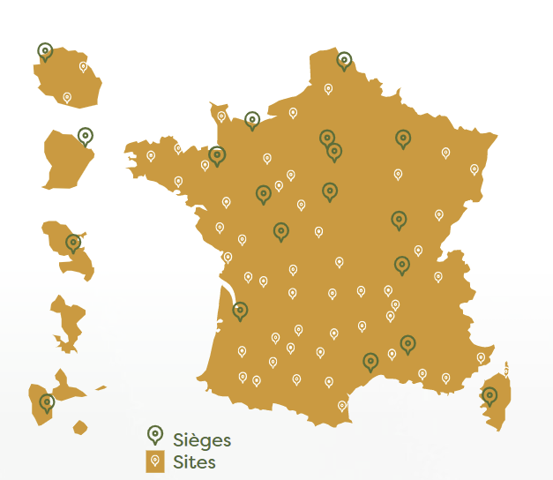
LA RAISON D’ÊTRE QUI NOUS IDENTIFIE
Bien veiller sur le monde végétal pour notre santé et un environnement bien portant
1er réseau d’experts au service de la santé du végétal, de l’environnement et des Hommes
Expert depuis 1931
1 fédération nationale
70 sites en France
400 collaborateurs
Approche
One Health
« La certification qualité a été délivrée au titre de l’action de formation »

Slide 5
Cette formation a été réalisée par l’Observatoire des ambroisies, centre de ressources national sur les ambroisies
Créé en 2011 par les ministères chargés de la santé, de l’agriculture et de l’écologie ainsi que l’Inra et piloté par FREDON France dans le cadre de l’Observatoire des espèces à enjeux pour la santé humaine
Mission principale : améliorer la diffusion des connaissances et des informations relatives aux ambroisies ayant un impact sur la santé humaine
observatoire.ambroisie@fredon-france.fr www.ambroisie-risque.info FREDON France 11 rue Lacaze 75014 Paris FRANCE 07 68 999 350
01 53 83 71 75

Slide 6
Faisons connaissance !
Détaillez :
Nom
Fonction
Structure
(Etes-vous futur référent ambroisie ?)
Votre connaissance de la thématique sur une échelle de 1 à 10
Quelles sont vos attentes ?
©Wetransfer
Notes:
Introduction (au choix) :
Faire se positionner les stagiaires sur une échelle de 1 à 10 en fonction de leurs connaissances de la thématique ; faire se regrouper dans l’espace en fonction de leur statut (agent, élu, bénévole, …)
Quizz d’introduction (Kahoot, Mentimeter, …)
Post-it : nom, prénom, structure, attente, relu par l’animateur
Quizz d’évaluation des connaissances

Slide 7
Organisation matérielle
Formation
9h – 12h30
14h – 17h30
Pauses
10h30 – 10h45
15h30 – 15h45
Déjeuner
12h30 – 14h

Slide 8
Programme et objectifs de la formation
Module 3 : Communiquer avec les différents publics concernés
Module 4 : Gestion technique de l’ambroisie
Module 1 : Identifier les enjeux et appliquer la réglementation
Module 2 : Identifier les caractéristiques morphologiques, biologiques et écologiques des ambroisies

Slide 9
Règles de vie
Respect
Ecoute
Bienveillance
Implication active
Entraide
Les documents transmis dans le cadre de cette formation sont strictement confidentiels et ne pourront être utilisés par une autre structure sans l’accord de son auteur.

Slide 10
Les supports
Suite à la formation, vous seront transmis :
Livret de formation référent animation
Une fiche d’évaluation de la formation
Les documents transmis dans le cadre de cette formation sont strictement confidentiels.

Slide 11
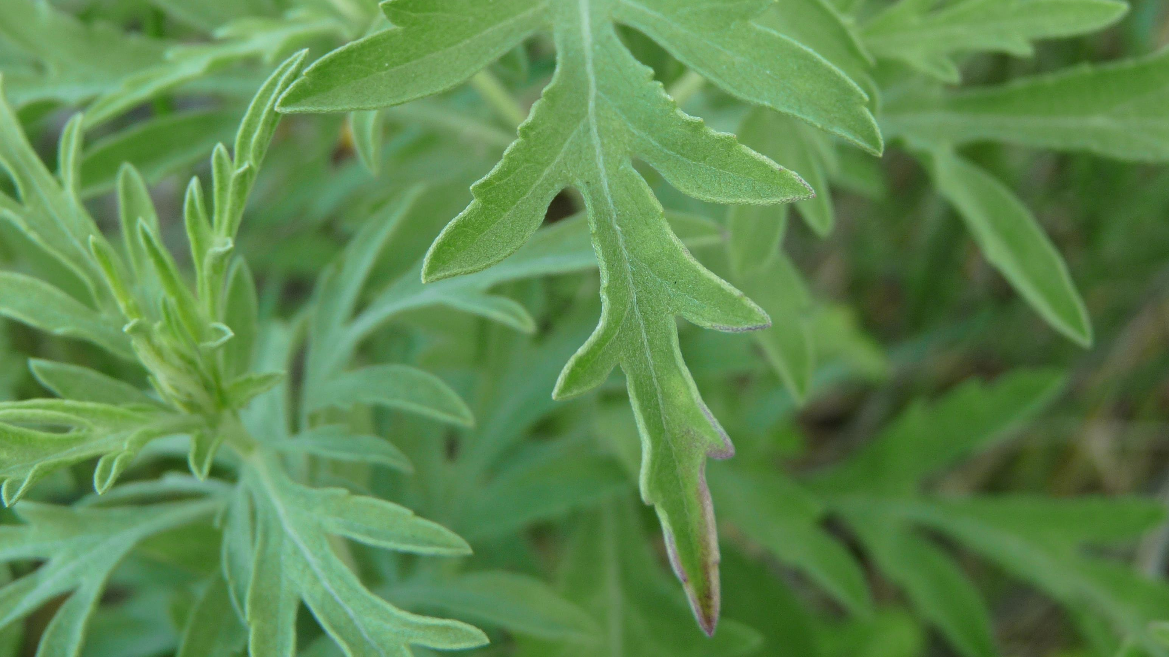
Module 1 : Identifier les enjeux et appliquer la réglementation

Slide 12
Quels sont selon vous les enjeux liés à la thématique des ambroisies ?
©Wetransfer
Notes:
Post-it ou outils numérique (exemple : https://postit.colibris-outilslibres.org/)

Slide 13
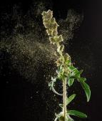
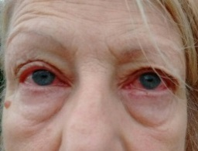
Ambroisie = problématique sanitaire
Des symptômes allergiques sévères
La pollinose est caractérisée par des réactions allergiques au niveau des muqueuses respiratoires et oculaires.
L’allergie respiratoire se présente sous deux formes principales :
la rhinite allergique (celle-ci multiplie le risque d’apparition de l’asthme d’un facteur 4 environ)
l’asthme allergique
Plus rarement, au niveau cutanée : eczéma ou urticaire.
Impacts indirects : mal-être, fatigue, inconfort, sommeil de mauvaise qualité, absentéisme, etc.
Sauf exceptions (personnes prédisposées), on ne nait pas allergique mais on le devient en étant exposé à un allergène.
La prévalence de l’allergie augmente avec le degré d’exposition aux pollens
©OA
L’allergie est une réaction d’hypersensibilité initiée par une réaction immunitaire spécifique à un pollen « allergène »

Slide 14
Ambroisie = problématique sanitaire
Les coûts sanitaires associés
Europe
13.5 millions de personnes seraient allergiques engendrant un coût de santé de 7.4 milliards € (source : Schaffner et al 2020)
France
Entre 1,7% et 5,4% de la pop française serait allergique à l'ambroisie soit entre 1et 3,5 millions de personnes.
- Coûts de prise en charge entre 59M€ et 186M€
- Coûts de pertes de production entre 10M€ et 30M€
- Coûts de perte de qualité de vie entre 346M€ et 438M€
(source : Rapport Anses 2020
Impacts sanitaires et coûts associés à l’ambroisie à feuilles d’armoise en France )
Notes:
- Prise en charge : La prise en charge par les médecins et le traitements médicamenteux (antihistaminiques et corticoïdes en pulvérisations nasales, désensibilisation ou immunothérapie spécifique).
Pertes de production : travailleur absent de son poste de travail ou travailleur présent mais avec capacité de production réduite au regard de son état de santé – baisse de productivité
Perte de qualité de vie : valeurs tutélaires fixées à la suite du rapport de la commission Quinet (Quinet 2013). La donnée de référence utilisée dans le cas présent est la valeur d'une année de vie en bonne santé, fixé à 115 000€ en 2010.

Slide 15
Ambroisie = problématique sanitaire
Nota bene
~10
grains/m3 d’air peuvent suffire pour entrainer des symptômes allergiques
Une plante émet plusieurs centaines de grains de pollen par jour
Potentiel allergisant fort
du pollen (= classification la plus élevée par le RNSA)
Pollution atmosphérique
augmente l’irritabilité : elle exacerbe la sensibilité des personnes allergiques et modifie le pollen (Modification des allergènes de surface et fragmentation de la membrane cytoplasmique)
Fin d’été
Les symptômes apparaissent en fin d’été (période de fleuraison de l’ambroisie)
Notes:
Le potentiel allergisant d'une espèce végétale est la capacité de son pollen à provoquer une allergie pour une partie non négligeable de la population.

Slide 16
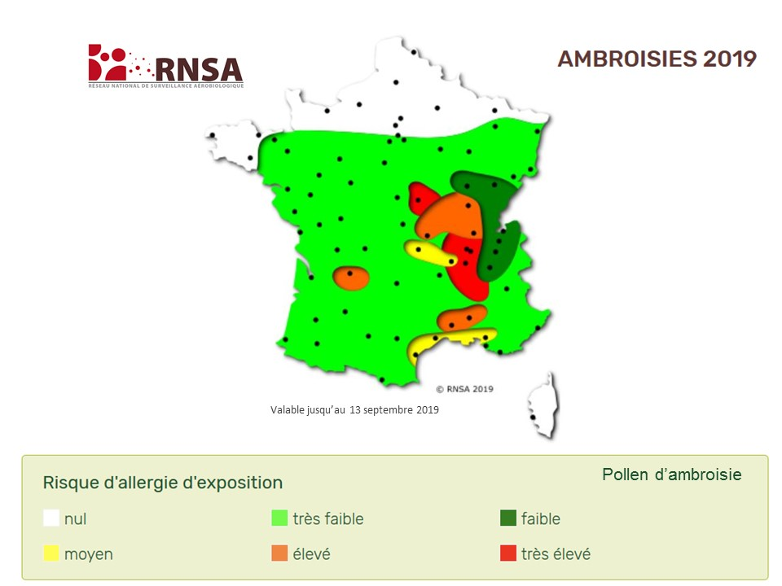
Répartition du Risque d’Allergie d’Exposition au Pollen (RAEP)
Le RNSA produit chaque semaine des cartes du risque allergique aux pollens sur le site www.pollens.fr
Il produit également un bilan annuel de la pollinisation de l'ambroisie en France : exemple brochure 2020
Données 2019 – RNSA
Notes:
Exemple :
Angoulême : en orange = 11 jours où le risque allergique est supérieur à 3
Mareuil (Dordogne) : 24 jours, 5ème ville de France
RAEP : Risque Allergique d’Exposition au Pollen : risque basé sur des données polliniques, phénologiques et cliniques.
RAEP = 3 = tous les allergiques ont des symptômes

Slide 17
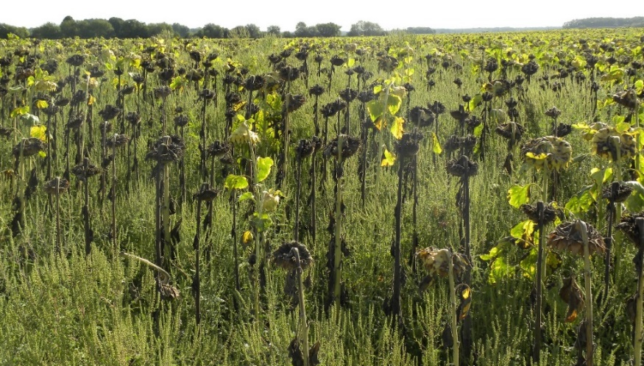
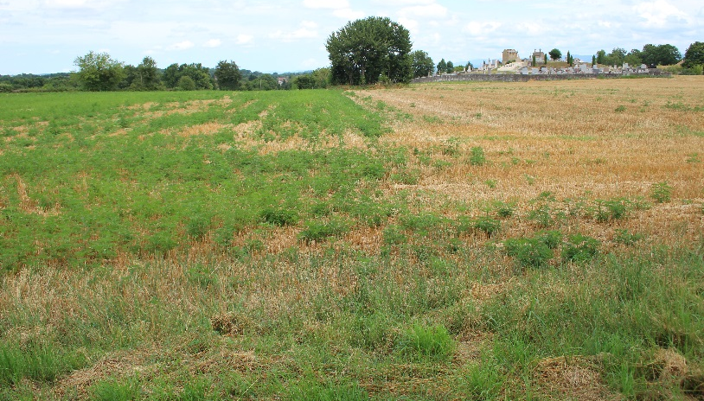
Ambroisie = problématique agricole
Coût de gestion supplémentaire
Perte de rendement
Déclassement des lots (semences non-conformes)
Pénalités PAC
Apparition de résistances aux herbicides
→ Cas de parcelles totalement envahies
©OA
Sur tournesol, 10 ambroisies/m2 = 3 q/ha de perte de rendement (Chollet, 2012)
Sur maïs , 9 ambroisies/m2 = 50% perte de rendement (Béres et al., 2005)
©OA
Envahissement dans chaumes de céréales - Isère 2016
©OA
Notes:
Coûts = Perte de rendement + charges de désherbage et travail du sol + Gestion sur le long terme
Déclassement des lots = Semences non-conformes + Dévaluation des terres
Pénalité = Potentielle pénalité en cas de récurrence sur zone tampon (car mesure BCAE non respectée)

Slide 18
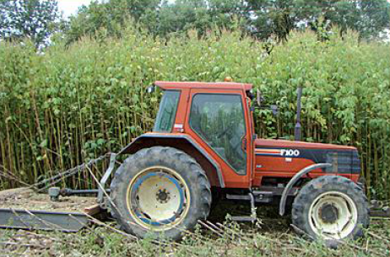
Ambroisie = problématique agricole
Ambroisie trifide : fortes capacités de développement et propriétés allélopathiques = une espèce potentiellement très nuisible pour les cultures
Aux États-Unis, les pertes de rendement dans les cultures de maïs dues à A. trifida varient de 5% à 19% en fonction de la densité de la plante *
Pour les cultures de soja, les pertes de rendement liées à la présence d’A. trifida sont de l’ordre de 45 à 77%**
*(Harrison et al., 2001; Williams et Masiunas, 2006; Johnson et al., 2007).
** (Baysinger et Sims, 1991; Webster et al., 1994).
©Alain Rodriguez (ACTA)
Broyage d’une parcelle envahie par l’Ambroisie trifide
Notes:
Coûts = Perte de rendement + charges de désherbage et travail du sol + Gestion sur le long terme
Déclassement des lots = Semences non-conformes + Dévaluation des terres
Pénalité = Potentielle pénalité en cas de récurrence sur zone tampon (car mesure BCAE non respectée)

Slide 19
Notes:
Lien vers la vidéo sur Youtube : https://www.youtube.com/watch?v=fjnDKwgUtoU

Slide 20
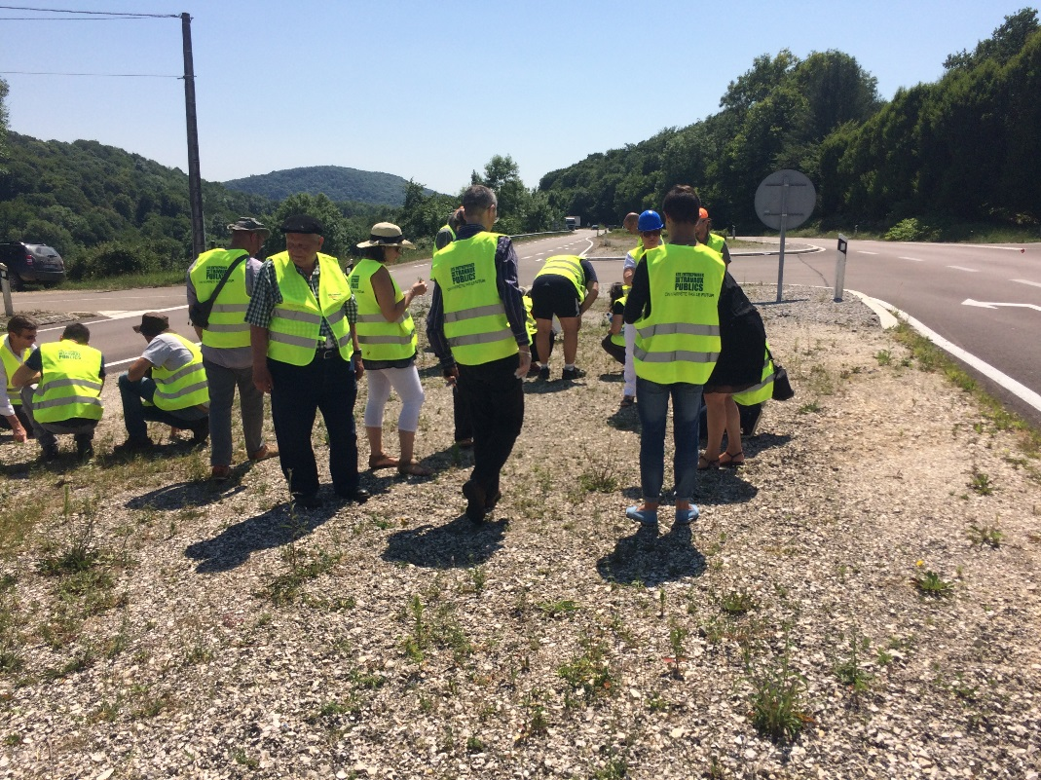
Ambroisie = problématique sociétale
Envahissement de différents milieux : bords de route, parcelles agricoles, chantiers, terrains en friches, etc…
Conflits entre différents acteurs
Conflits de voisinage
Enjeu touristique
=> Nécessité d’une coordination des actions
©OA
Journée de l’ambroisie 2017 Doubs
Notes:
Problématique sociétale du fait des nombreux acteurs impliqués

Slide 21
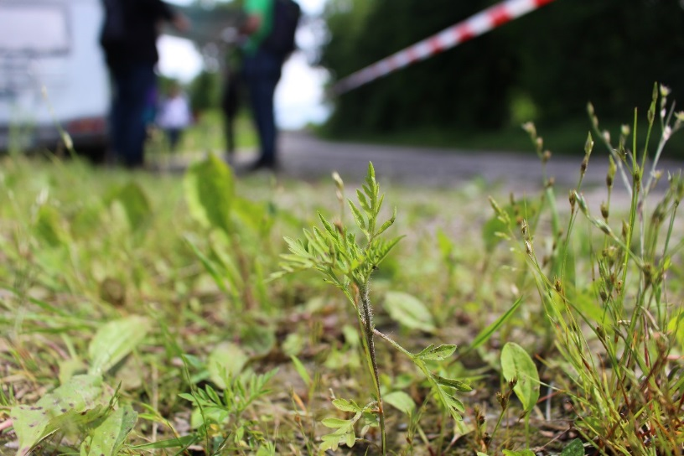
Point de vue politiques publiques
La réglementation
Code de la santé publique (espèces nuisibles santé humaine)
Code rural et de la pêche maritime (organismes nuisibles)
Code de l’environnement (Stratégie nationale sur les EEE)
Observatoire des ambroisies
Notes:
N’est présente dans la réglementation que dans le Code de la santé publique
A l’heure actuelle, il n’existe pas de réglementation européenne concernant la lutte contre les ambroisies. Ainsi, il revient à chaque Etat d’arrêter sa propre réglementation dans ce domaine. En France, suite à la loi du 26 janvier 2016 de modernisation de notre système de santé, un dispositif réglementaire national spécifique à la lutte contre les ambroisies a été intégré dans le code de la santé publique .

Slide 22
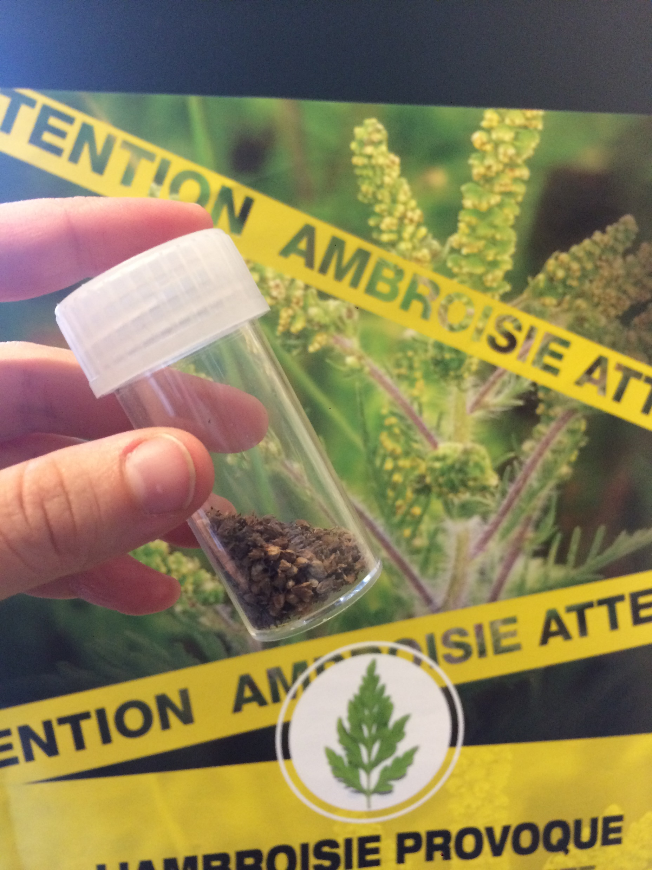
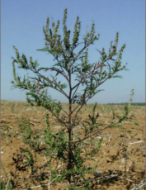
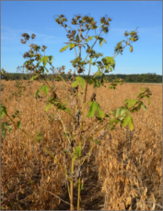
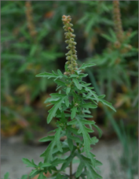
La réglementation dans le code de la santé publique
Loi du 26 janvier 2016 – « Modernisation de notre système de santé »
Arrêté 26 avril 2017
interdit l’introduction, le transport, l’utilisation, la mise en vente, la vente et l’achat de ces espèces
Décret 26 avril 2017
Liste les trois espèces d’ambroisie
Fixe les mesures de prévention et de lutte à mettre en œuvre
Le préfet de département détermine les modalités d’application de ces mesures sur son département par arrêté préfectoral

Slide 23
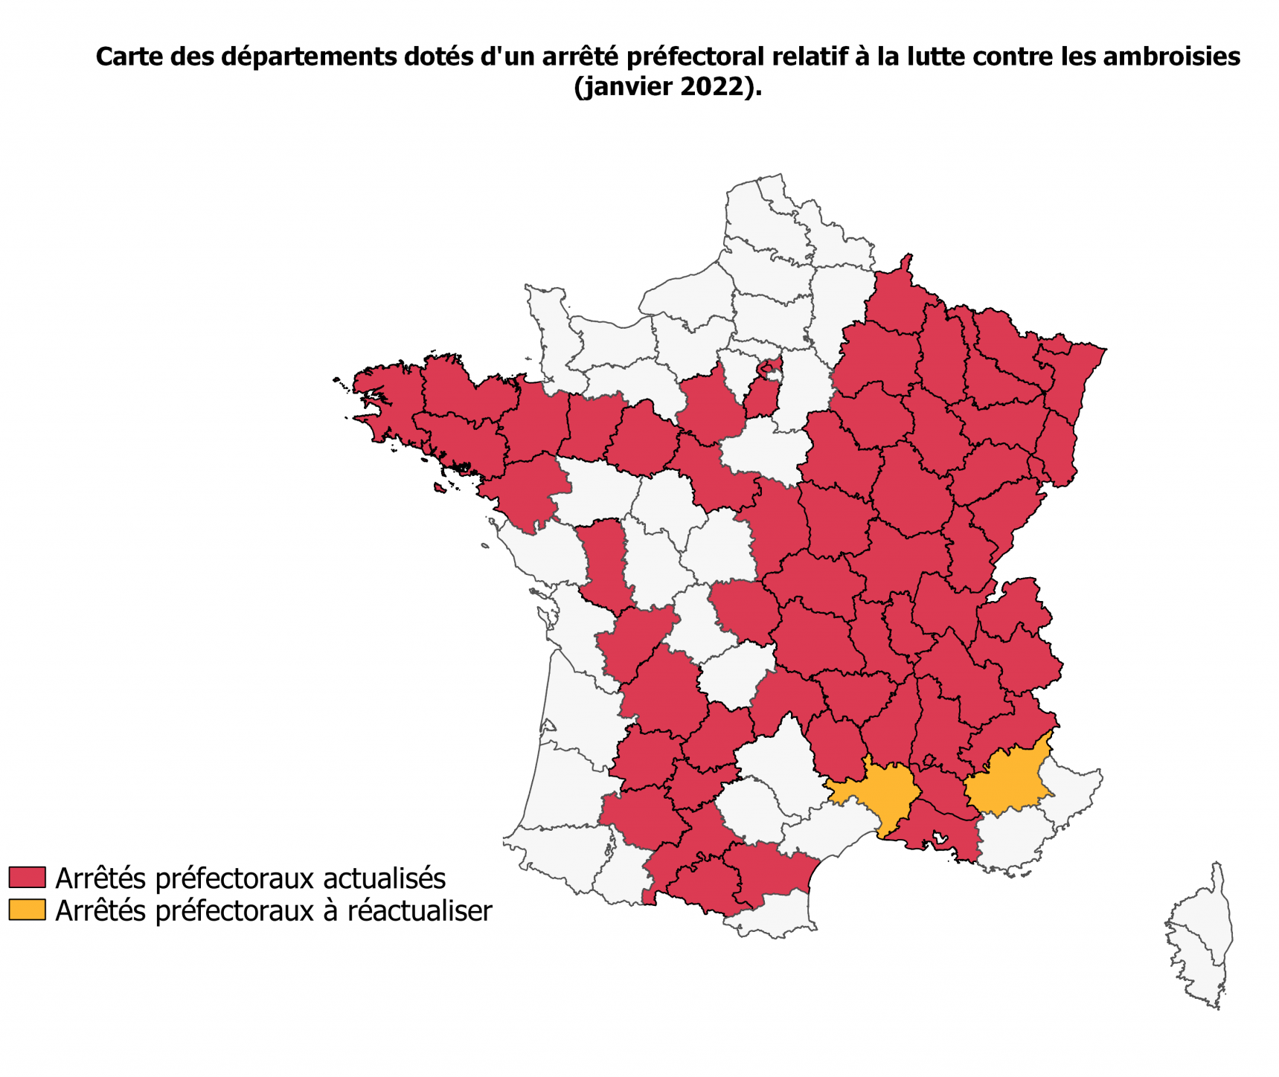
Départements dotés d’un arrêté préfectoral relatif à la destruction de l’ambroisie
• Le préfet : détermine par arrêté préfectoral les modalités d’application des mesures à mettre en œuvre sur le département
Carte à jour à retrouver sur : https://ambroisie-risque.info/reglementation/#les-arretes-prefectoraux-par-departement
=> Obligation pour tout un chacun de gérer les trois ambroisies réglementées sur son terrain

Slide 24
Réglementation souple, adaptable au contexte local
Plusieurs situations d’envahissement, plusieurs stratégies
Niveau d’envahissement | ACTIONS prioritaires
Zone infestée | Réduire la production de pollen Limiter la prolifération
Zone de front de colonisation | Eviter la production de graines Eradiquer les populations d’ambroisie
Zone pas ou peu infestée | Surveiller et éradiquer les nouvelles populations d’ambroisie
^{Nota Bene}
Il est interdit de pénétrer sur une propriété privée (y compris les parcelles agricoles) en vue de gérer la présence d’ambroisie sans accord préalable du propriétaire.
La loi ne prévoit pas une sanction pénale pour une personne qui ne procéderait pas à l’arrachage de l’ambroisie sur son terrain.

Slide 25
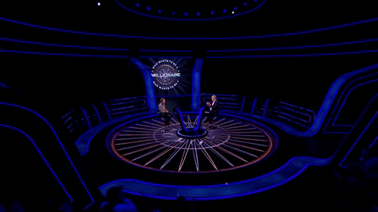
Qu’avez-vous retenu ?
Notes:
Ré-ancrage : questionnaire sur les enjeux sanitaire/agri/sociétal/environnement

Slide 26
QCM
1. Combien de personnes touchées par l’allergie aux ambroisies ?
entre 0,1 et 0,35 millions de personnes
entre 1 et 3,5 millions de personnes
entre 10 et 35 millions de personnes

Slide 27
QCM
1. Combien de personnes touchées par l’allergie aux ambroisies ?
entre 0,1 et 0,35 millions de personnes
entre 1 et 3,5 millions de personnes
entre 10 et 35 millions de personnes

Slide 28
QCM
2. Qui produit les cartes du risque allergique aux pollens sur www.pollens.fr?
Le RNSA
L’Anses
L’Observatoire des ambroisies

Slide 29
QCM
2. Qui produit les cartes du risque allergique aux pollens sur www.pollens.fr?
Le RNSA
L’Anses
L’Observatoire des ambroisies

Slide 30
QCM
3. Dans quelles cultures se trouvent préférentiellement l’ambroisie ?
Dans le maïs
Dans le colza
Dans le tournesol
Dans la luzerne
Dans le soja
Dans le sorgho

Slide 31
QCM
3. Dans quelles cultures se trouvent préférentiellement l’ambroisie ?
Dans le maïs
Dans le colza
Dans le tournesol
Dans la luzerne
Dans le soja
Dans le sorgho

Slide 32
QCM
4. Dans quelle catégorie sont classées réglementairement les ambroisies ?
Espèces nuisibles à la santé humaine
Organismes nuisibles aux végétaux
Espèces exotiques envahissantes

Slide 33
QCM
4. Dans quelle catégories sont classées réglementairement les ambroisies ?
Espèces nuisibles à la santé humaine
Organismes nuisibles aux végétaux
Espèces exotiques envahissantes

Slide 34
QCM
5. La réglementation nationale prévoit la prise d’arrêtés préfectoraux par …
Les agences régionales de sante
Les préfets de département
Les maires

Slide 35
QCM
5. La réglementation nationale prévoit la prise d’arrêtés préfectoraux par …
Les agences régionales de sante
Les préfets de département
Les maires

Slide 36
QCM
6. Y-a-t ’il des sanctions si une personne ne veut pas procéder à l’arrachage de l’ambroisie sur son terrain ?
Oui
Non

Slide 37
QCM
6. Y-a-t ’il des sanctions si une personne ne veut pas procéder à l’arrachage de l’ambroisie sur son terrain ?
Oui
Non
=> La loi ne prévoit pas une sanction pénale pour une personne qui ne procéderait pas à l’arrachage de l’ambroisie sur son terrain.

Slide 38
Module 2 : Reconnaitre la plante
Identifier les caractéristiques morphologiques des ambroisies

Slide 39
Exercice : Trois puzzles à recréer par les participants de photographie/dessin des trois ambroisies Commenter chaque pièce du puzzle (tige, racine, feuilles, etc.)
©Giphy

Slide 40
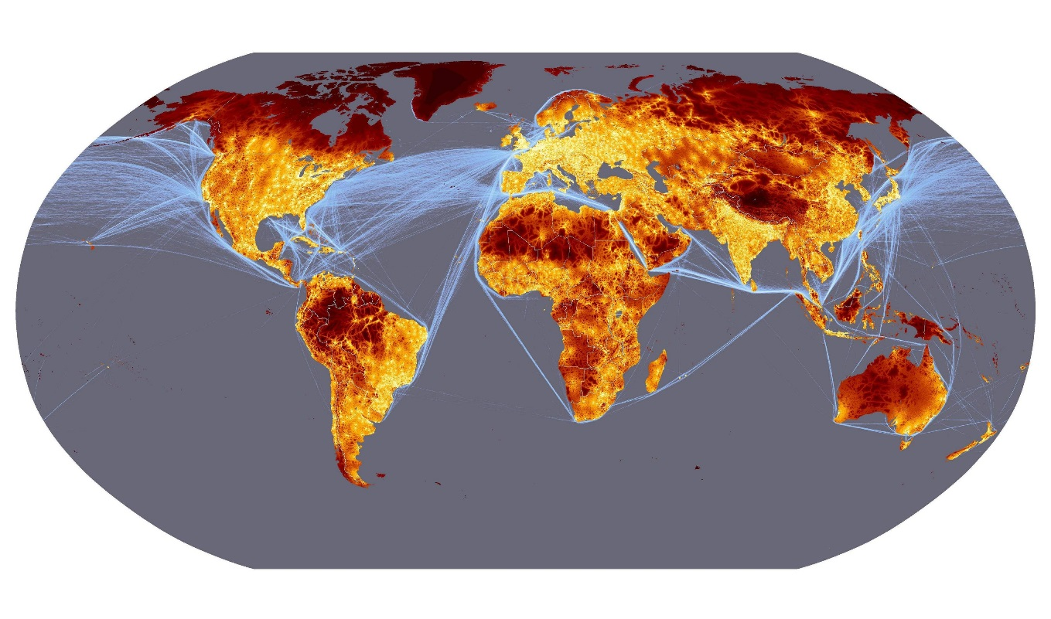
Définition
Espèce exotique envahissante (EEE)
Espèce vivante non indigène : présente en dehors de son aire de répartition naturelle (souvent introduite par l’Homme)
Source : European Commission and the World Bank – captures this connectivity and the concentration of economic activity and also highlights that there is little wilderness left.

Slide 41
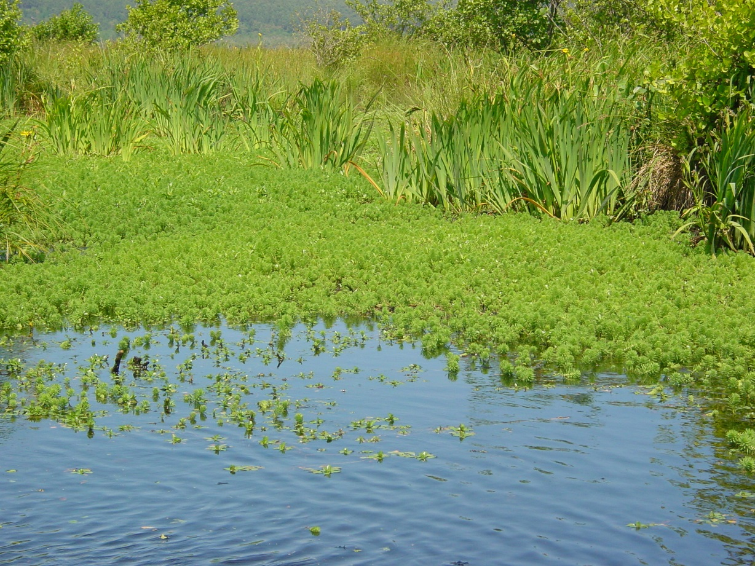
Définition
Espèce exotique envahissante (EEE)
Espèce disposant de fortes capacités de croissance, multiplication et dispersion, qui prolifère ponctuellement ou durablement dans un milieu au dépend d’autres espèces
Succès des plantes exotiques envahissantes :
Absence d’ennemis naturels
+ reproduction végétative ou sexuée importante
(ambroisie uniquement par graines)
Myriophylle aquatique ©Alain Dutartre

Slide 42
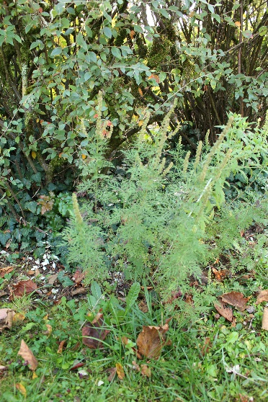
Quatre espèces d’ambroisies présentes en France
Ambroisie à feuilles d’armoise
Ambroisie trifide
Ambroisie à épis lisses
Ambroisie à petites feuilles
Ambrosia
artemisiifolia L.
A. trifida L.
A. psilostachya DC.
A. tenuifolia Spreng.
3 ambroisies classées nuisibles à la santé humaine
Notes:
Il existe plusieurs espèces d’ambroisie présente en France mais l’Ambroisie à feuilles d’armoise et l’Ambroisie trifide sont les plus préoccupantes. Elles arrivent toutes deux d’Amérique du nord.

Slide 45
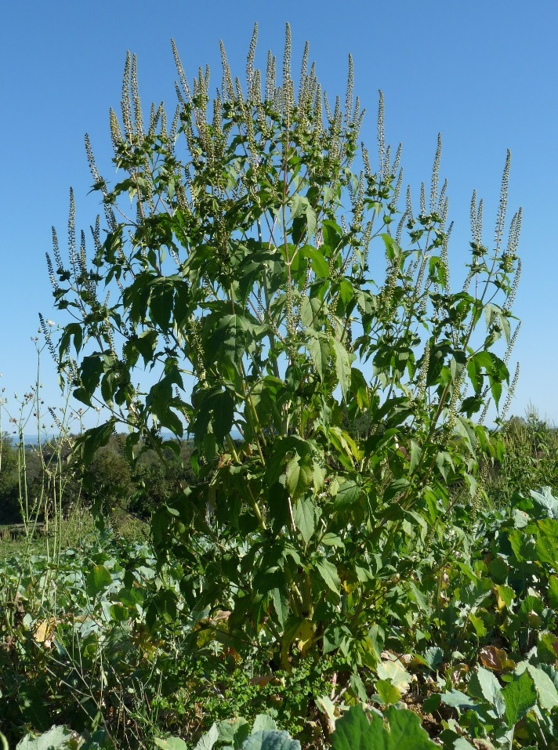
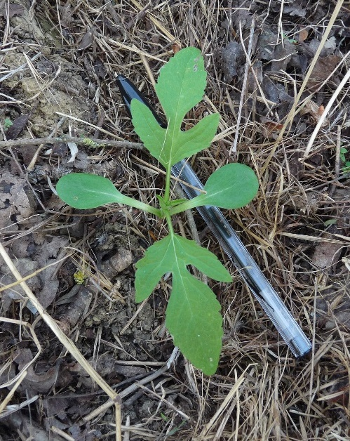
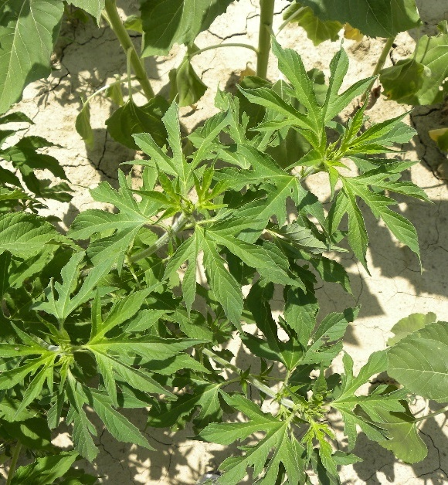
Présentation de l’Ambroisie trifide
Espèce annuelle
Famille = Astéracée
Ambrosia trifida L.
Stade floral
Jusqu’à 4m
Stade plantule
Stade végétatif
Espèce monoïque
Fleurs mâles et femelles sont séparées sur un même pied

Slide 46
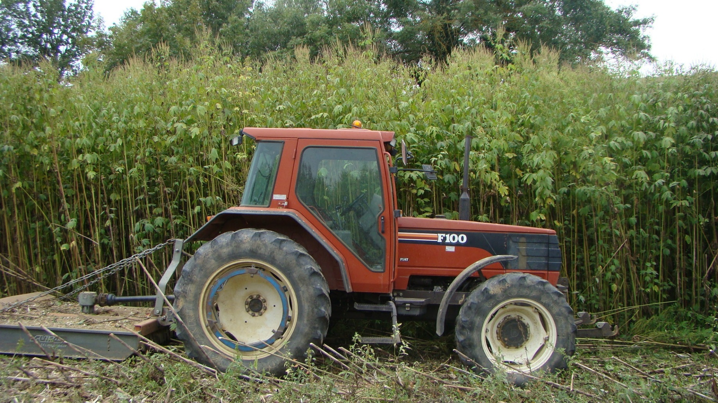
Comment l’identifier?
Une géante !
©Alain Rodriguez (ACTA)
Broyage d’une parcelle envahie par l’Ambroisie trifide

Slide 47
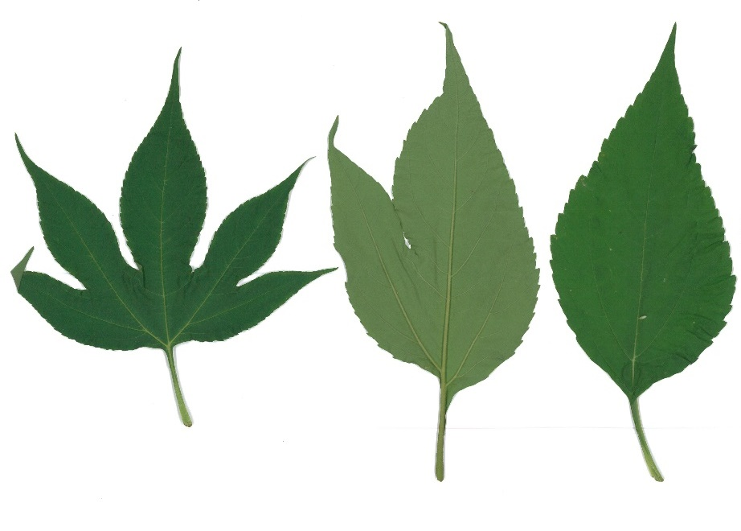
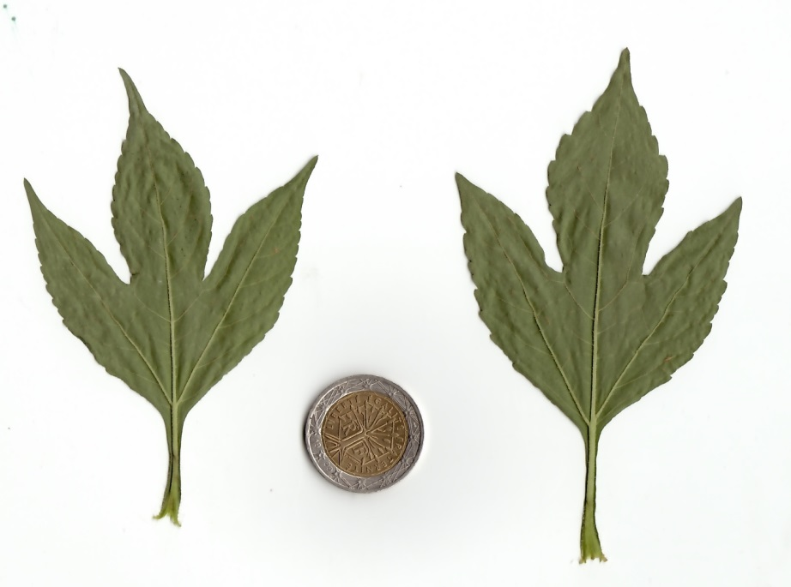
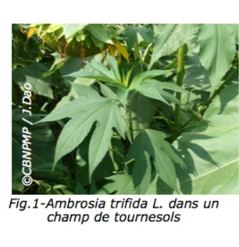
Comment l’identifier?
LA FEUILLE :
Palmatilobée
1 à 5 lobes (le plus souvent 3)
Feuilles presque toutes opposées
Pratiquement glabre
4-15 cm de long

Slide 48
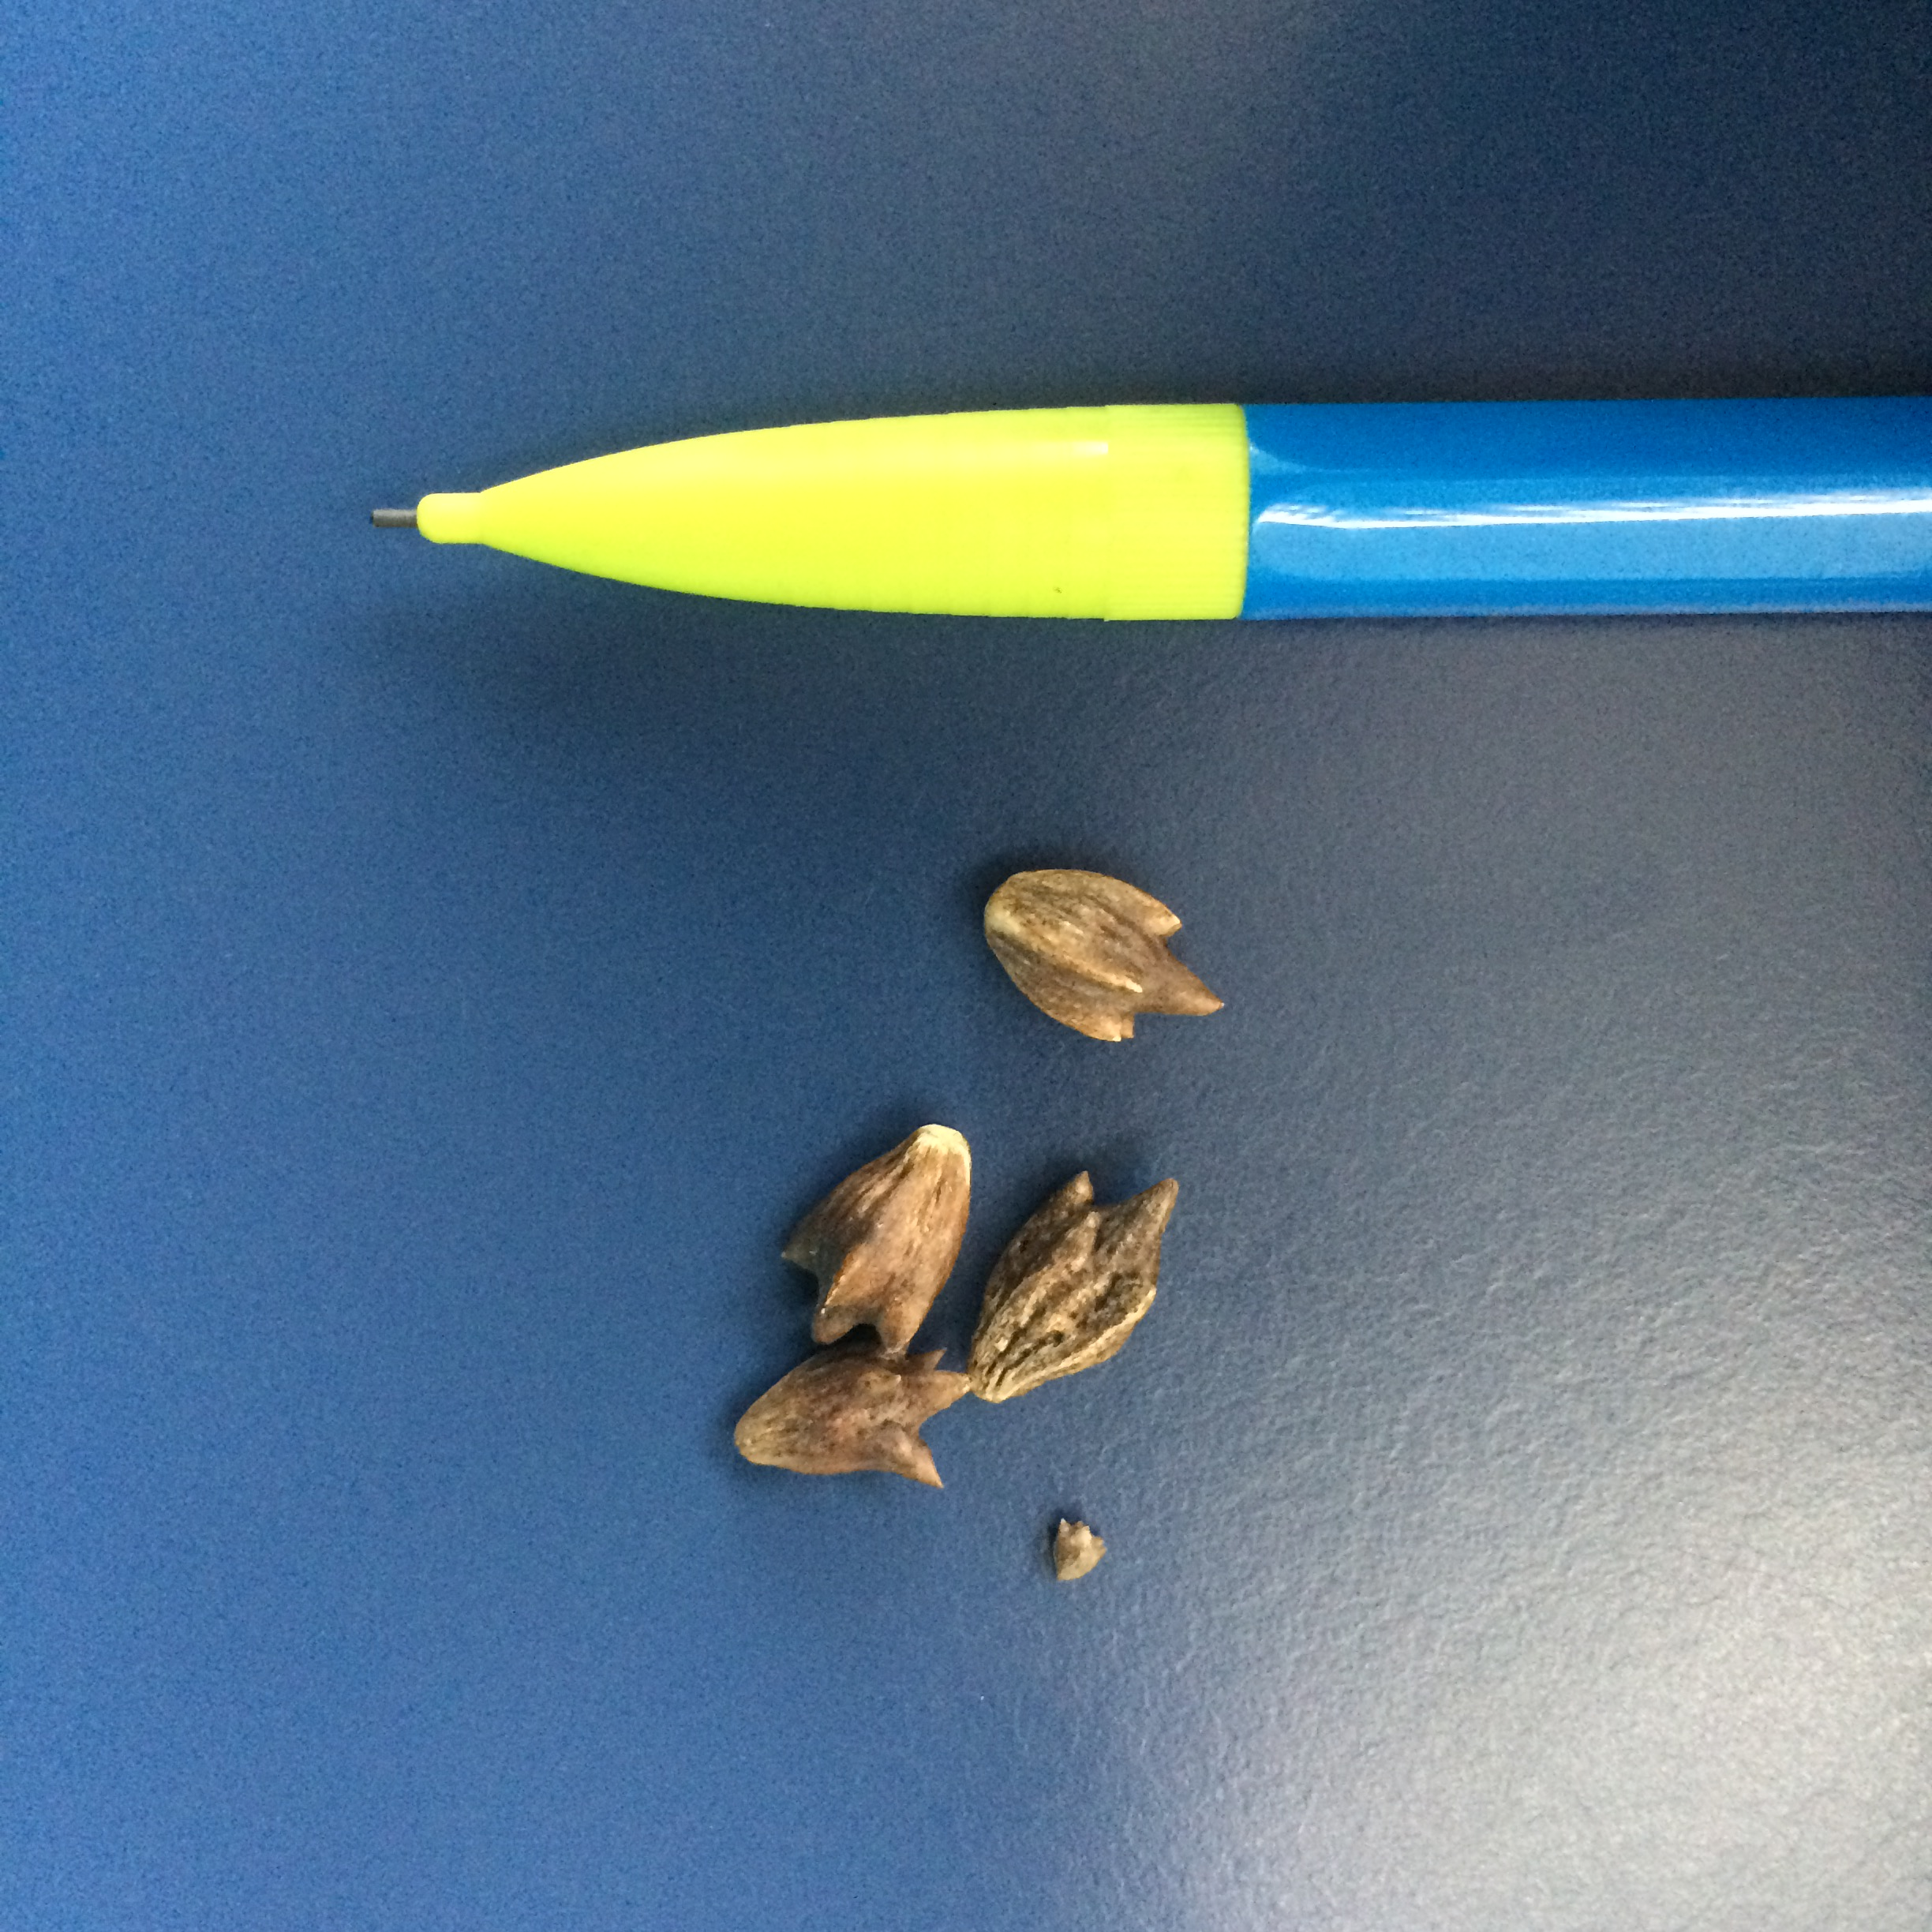
Comment l’identifier?
LA GRAINE :
Taille et forme variable (3 à 7+ mm)
6 épines
Peut vivre plusieurs dizaines d’années dans le sol
Quelques centaines de graines par pied
A.artemisiifolia
©OA

Slide 49
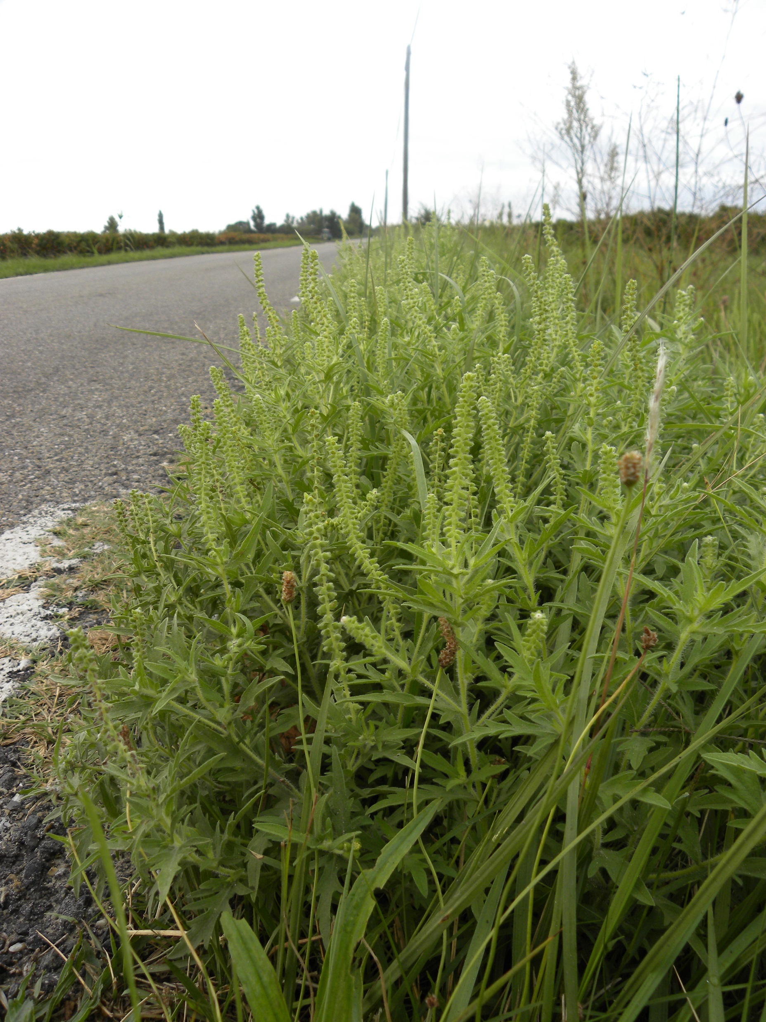
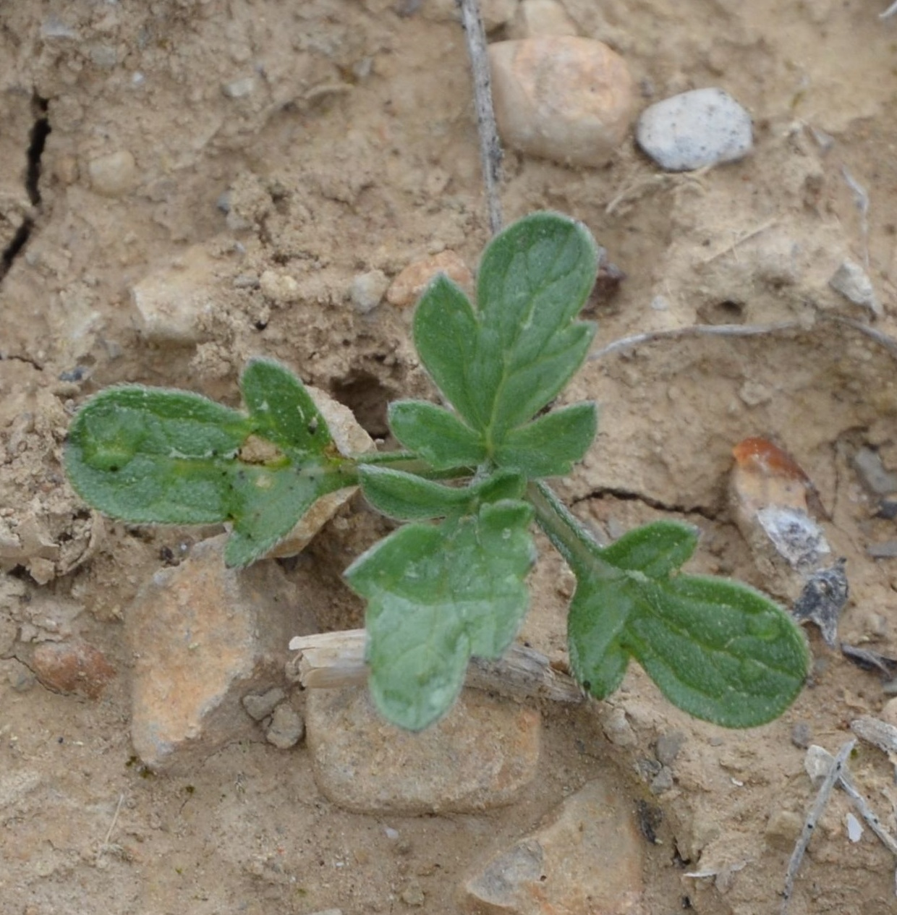
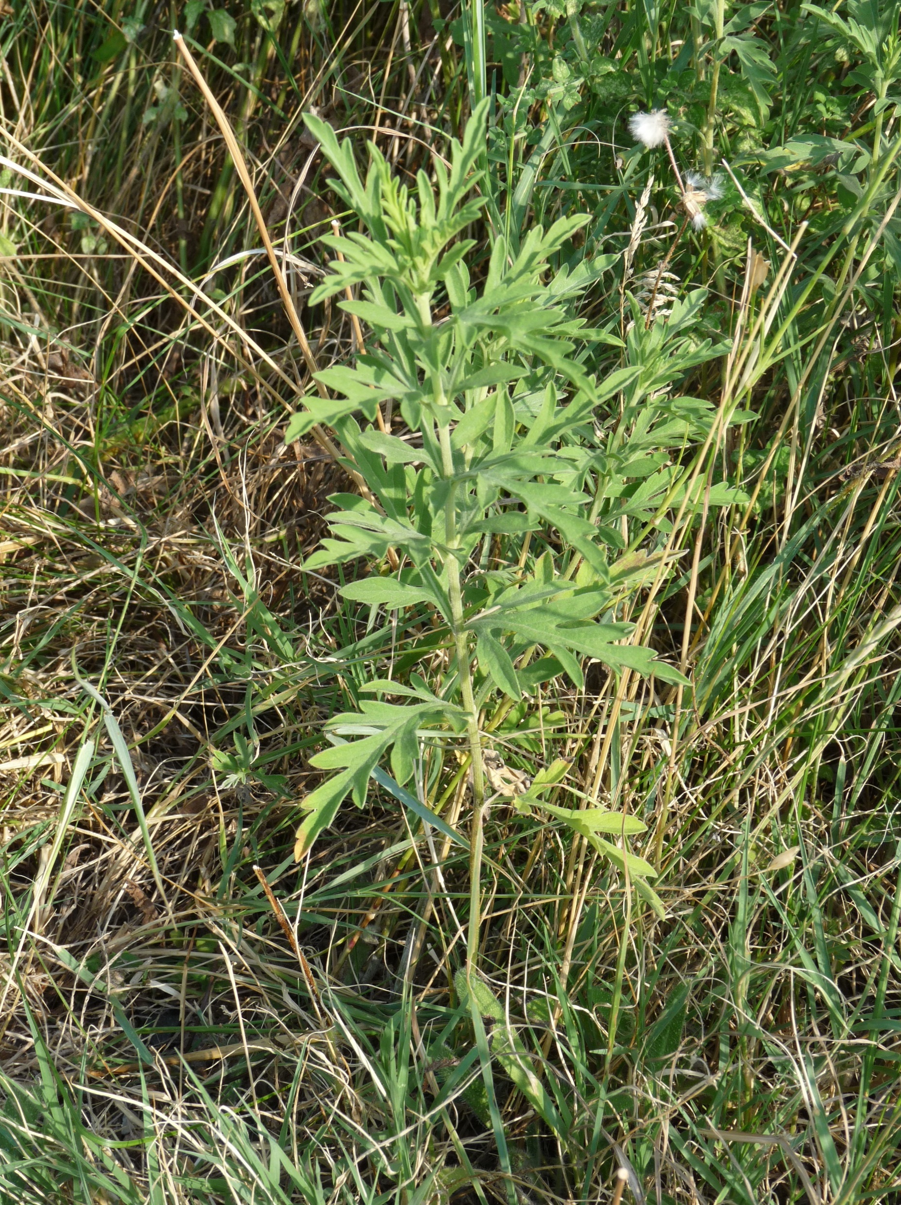
Présentation de l’Ambroisie à épis lisses
Espèce vivace
Famille = Astéracée
Ambrosia psilostachya DC.
Stade plantule
Stade végétatif
Stade floral
Jusqu’à 1m
©G.Fried
©G.Fried
©B.Chauvel

Slide 50
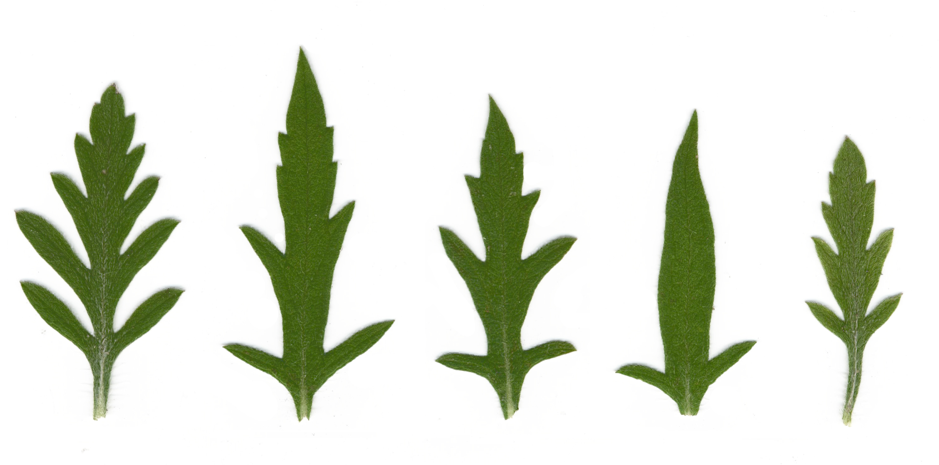
Comment l’identifier?
LA FEUILLE :
Forme variable
Couleur gris-vert
Opposées (mais bractées alternes)
Simple, le plus souvent lobées
2 à 6+ cm de long
©G.Fried
©OA

Slide 51
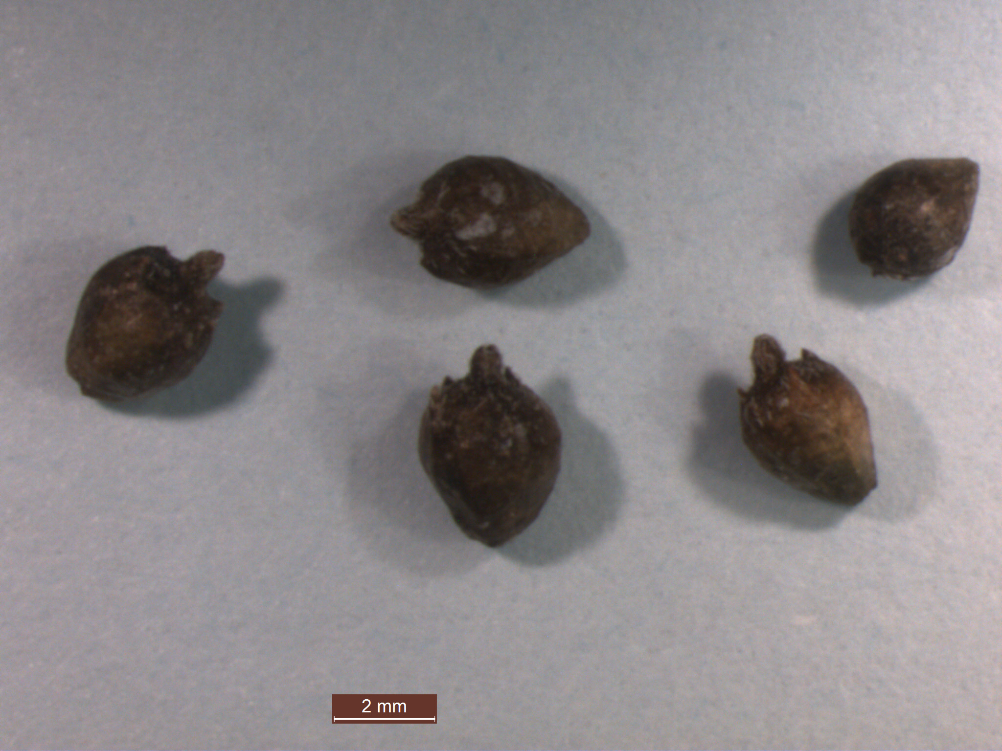
Comment l’identifier?
LA GRAINE :
Taille de 2 à 3 mm de long
Une pointe avec des épines latérales réduites ou nulles
80 graines par individus (reproduction principale par voie végétative à partir des drageons)
©G.Fried
©OA

Slide 52
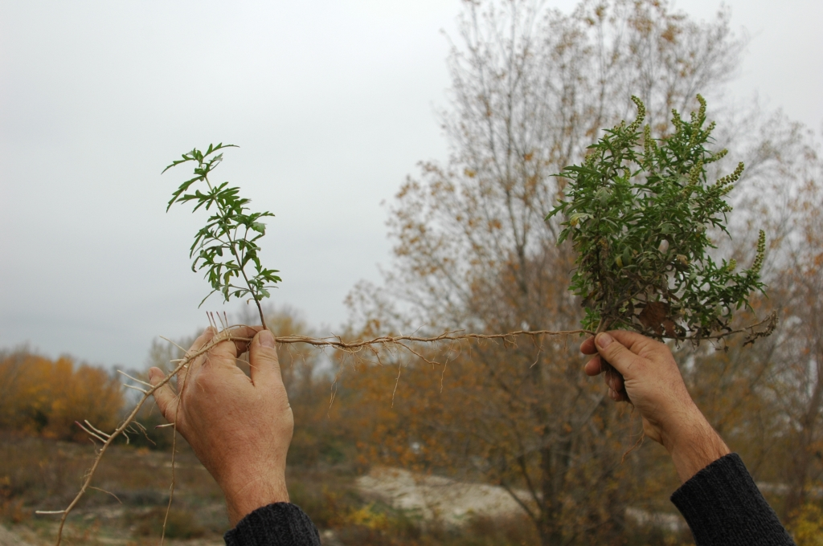
Comment l’identifier?
LE SYSTÈME RACINAIRE :
Drageons
©G.Fried

Slide 53
Outil d’aide à la reconnaissance des végétaux
Un doute sur un végétal ?
Pl@ntnet est un outil pour vous aider à identifier des plantes à partir d'images.
- Via un site web : https://identify.plantnet.org/fr
- Ou via l’application PlantNet Identification Plante
Ou envoyer la photo du végétal à : observatoire.ambroisie@fredon-france.fr

Slide 54
Reconnaitre graine d’ambroisie dans un lot de graines (trouver le bon nombre)
©Giphy
Notes:
Idée d’exercice pour formation en présentielle

Slide 55
Quizz : AMBROISIE OU PAS ?
Objectif :
Connaitre les plantes avec lesquelles on peut confondre l’ambroisie
©Giphy

Slide 56
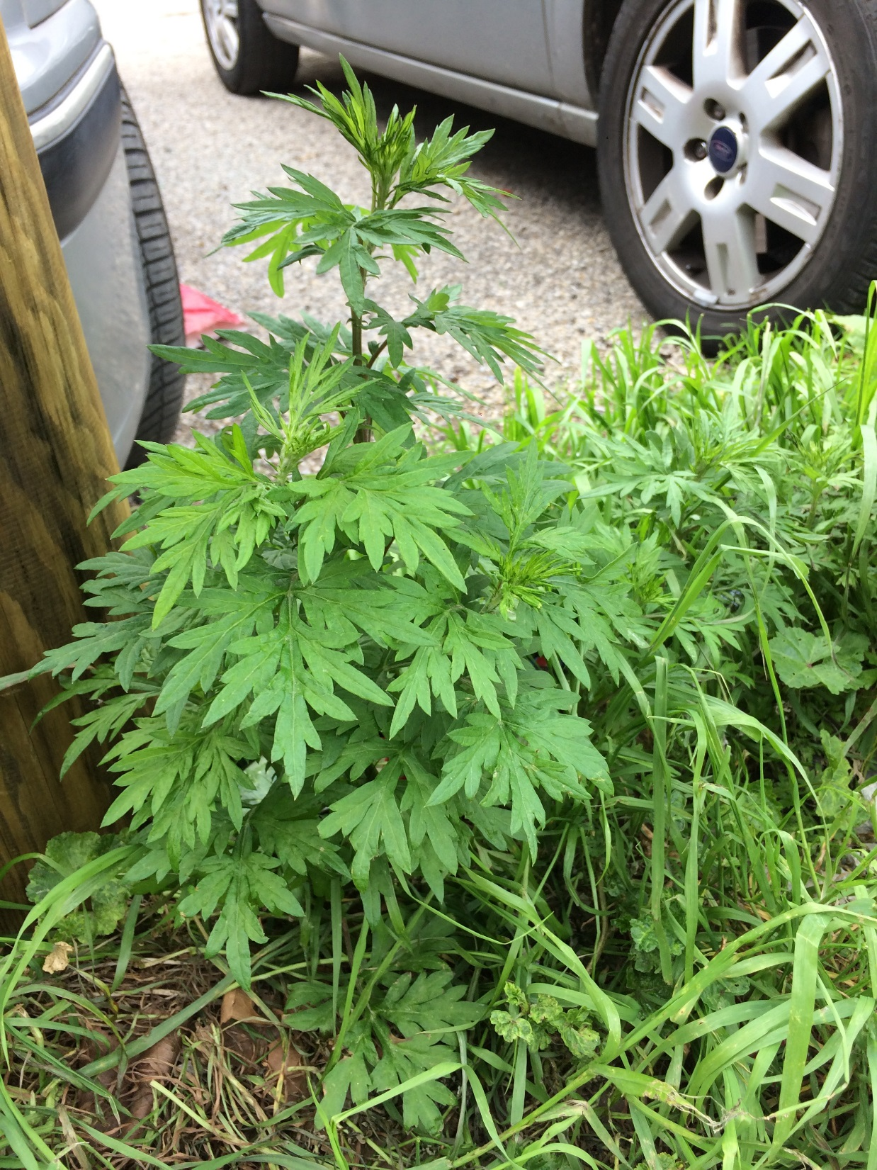
Ambroisie ou pas?
Observatoire des ambroisies
© Observatoire des ambroisies

Slide 57
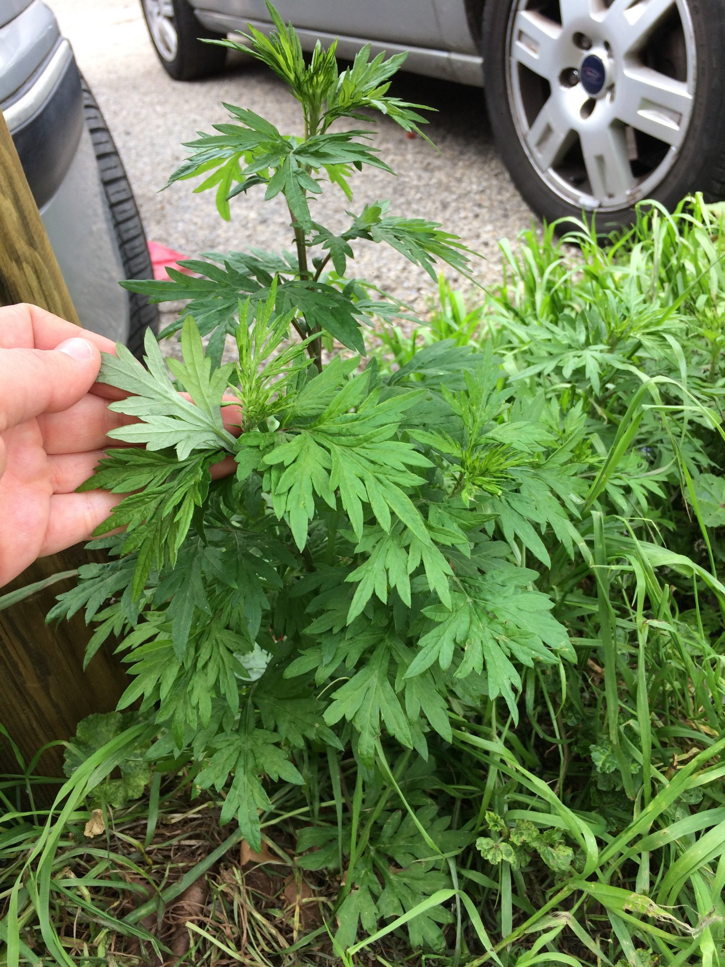
Ambroisie ou pas?
Observatoire des ambroisies
© Observatoire des ambroisies

Slide 58
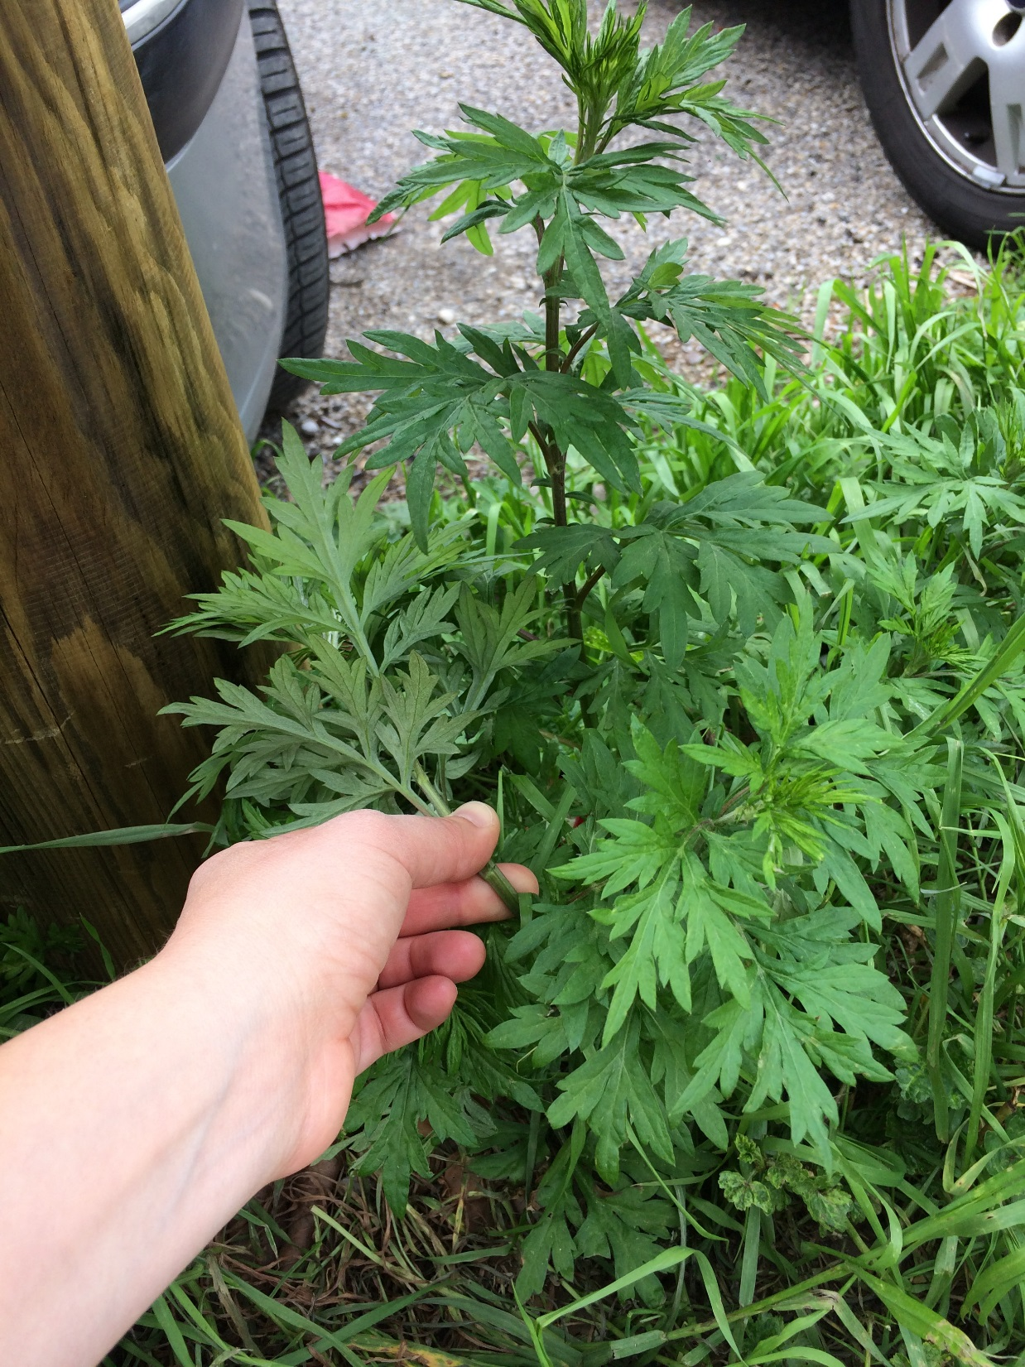
Ambroisie ou pas?
Armoise
Artemisia sp.
© Observatoire des ambroisies
Notes:
Au stade plantule

Slide 59
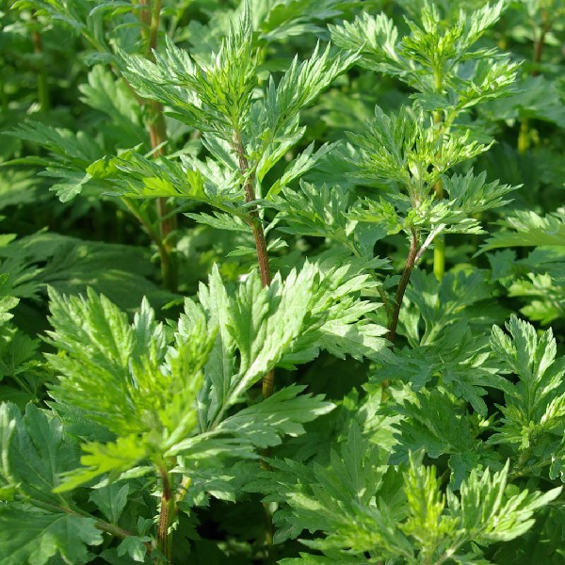
Ambroisie ou pas?

Slide 60
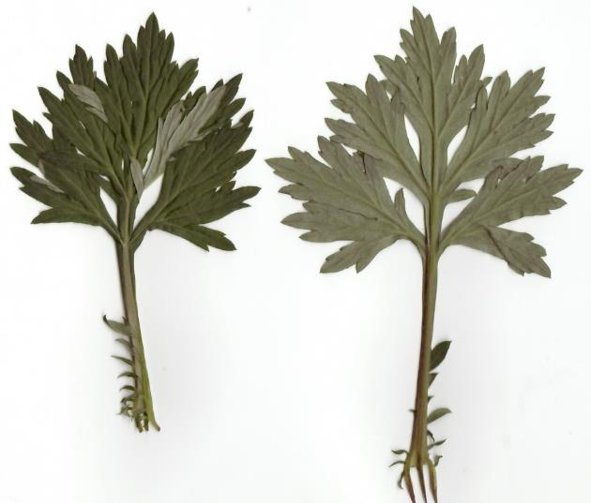
Ambroisie ou pas?
Armoise commune
Artemisia vulgaris L.
Face inférieure de la feuille blanche
Odeur quand on la froisse

Slide 61
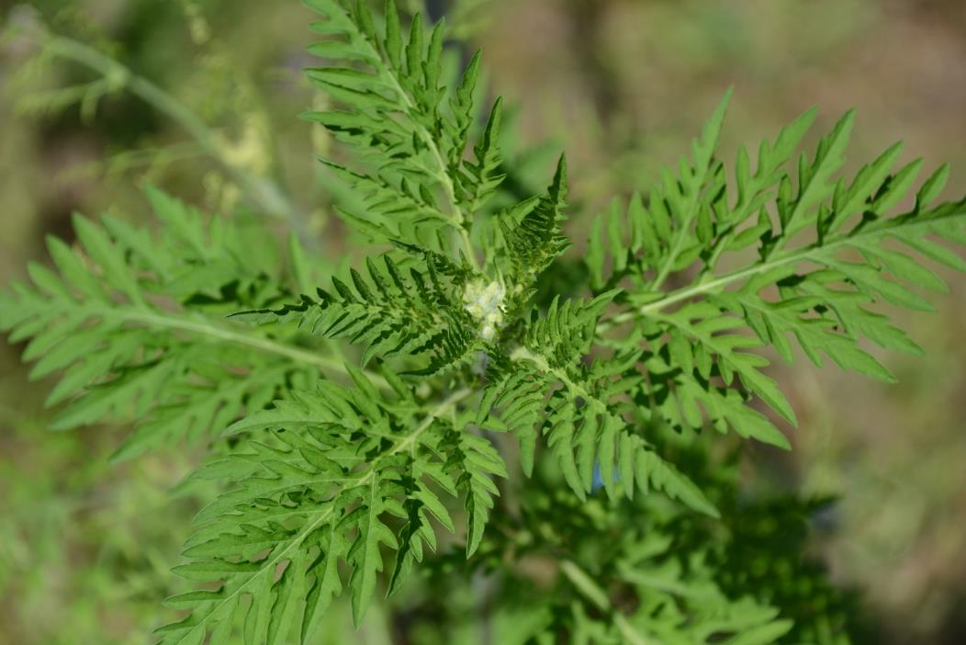
Ambroisie ou pas?

Slide 62
Ambroisie ou pas?
Ambroisie à feuilles
d’armoise
Ambrosia artemisiifolia L.

Slide 63
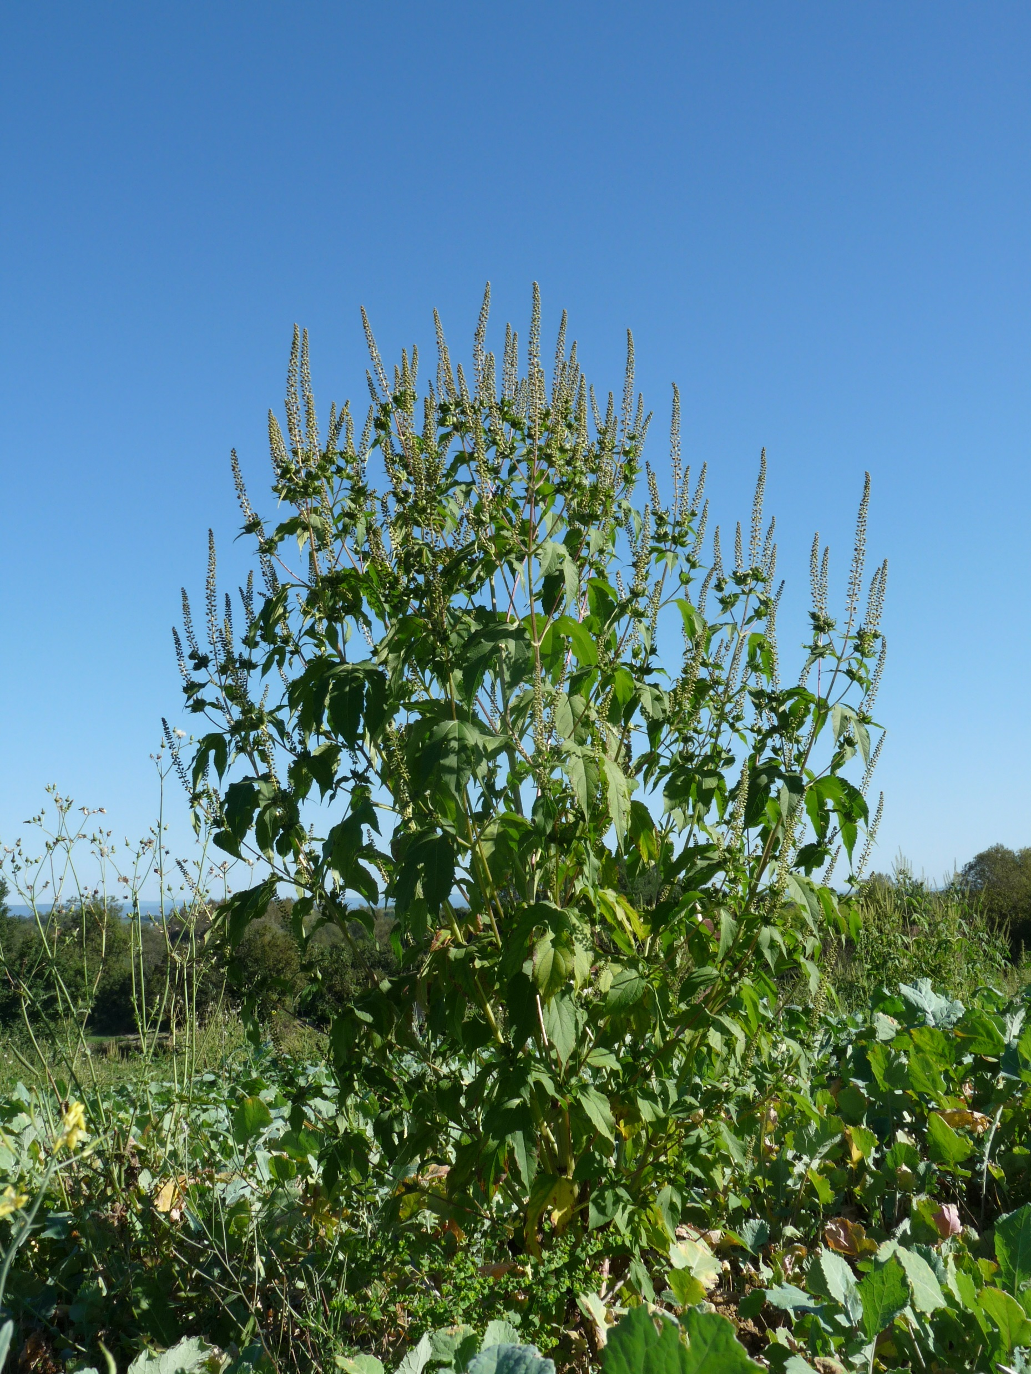
Ambroisie ou pas?

Slide 64
Ambroisie ou pas?
Ambroisie trifide
Ambrosia trifida L.

Slide 65
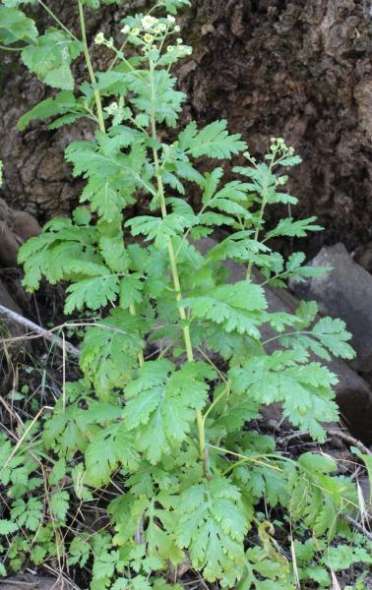
Ambroisie ou pas?
© Marie Poras

Slide 66
Ambroisie ou pas?
© Marie Poras
Grande camomille
Tanacetum parthenium L.

Slide 67
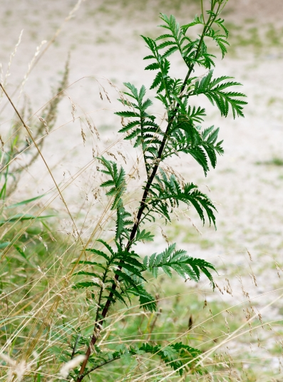
Ambroisie ou pas?
© Jean Jacques Houdré

Slide 68
Ambroisie ou pas?
Tanaisie commune
Tanacetum vulgare L.
© Jean Jacques Houdré

Slide 69
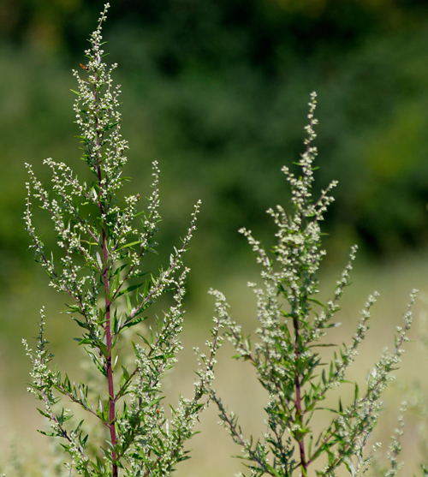
Ambroisie ou pas?

Slide 70
Ambroisie ou pas?
Armoise commune
Artemisia vulgaris

Slide 71
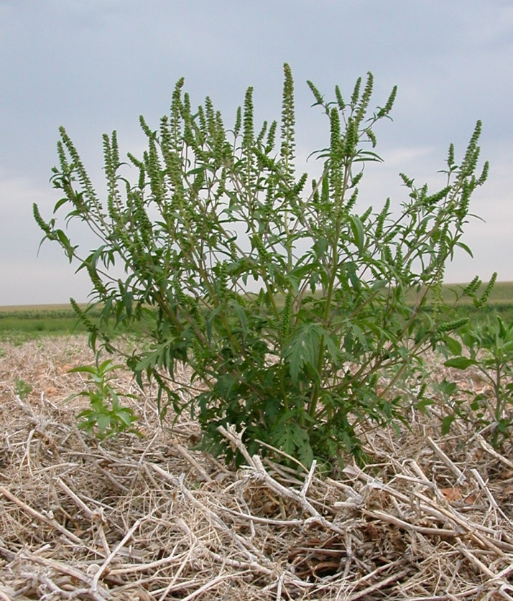
Ambroisie ou pas?

Slide 72
Ambroisie ou pas?
Ambroisie à feuilles
d’armoise
Ambrosia artemisiifolia L.

Slide 73
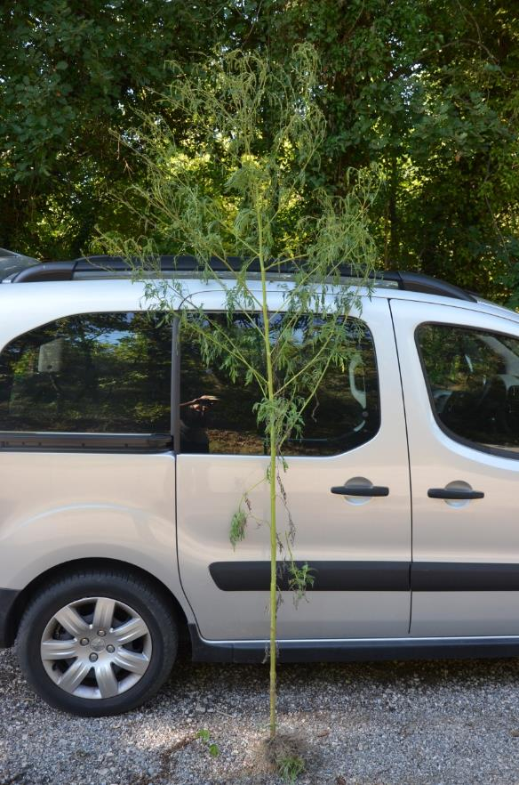
Ambroisie ou pas?

Slide 74
Ambroisie ou pas?
Ambroisie à feuilles
d’armoise
Ambrosia artemisiifolia L.

Slide 75
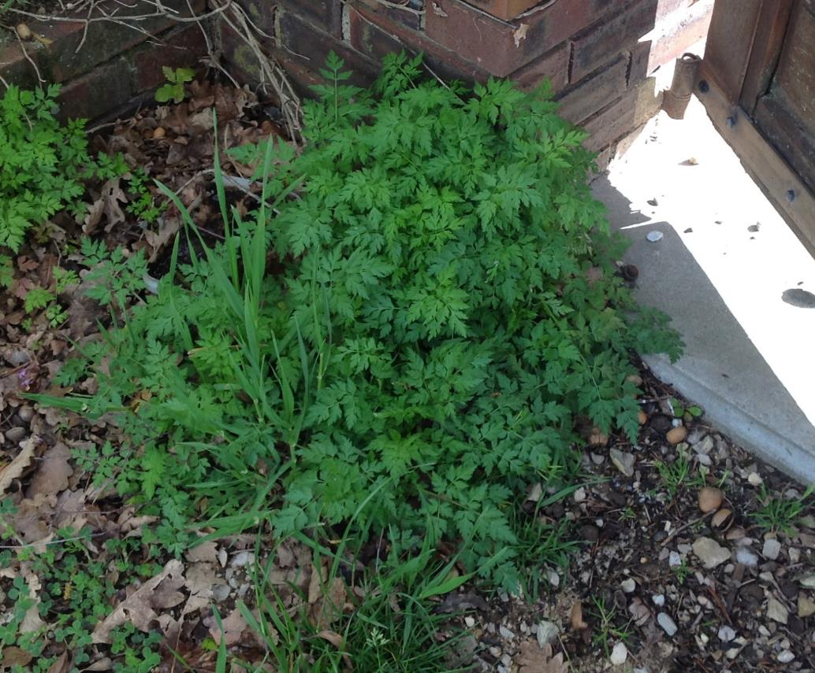
Ambroisie ou pas?
©Jean gabriel Boselli

Slide 76
Ambroisie ou pas?
Persil sauvage
Anthriscus sylvestris L.
©Jean gabriel Boselli

Slide 77
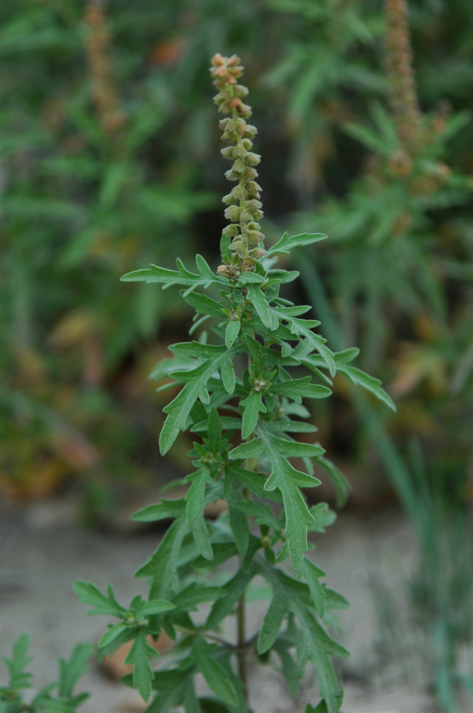
Ambroisie ou pas?
©Fried

Slide 78
Ambroisie ou pas?
Ambroisie à épis lisses
Ambrosia psilostachya DC.
©Fried

Slide 79
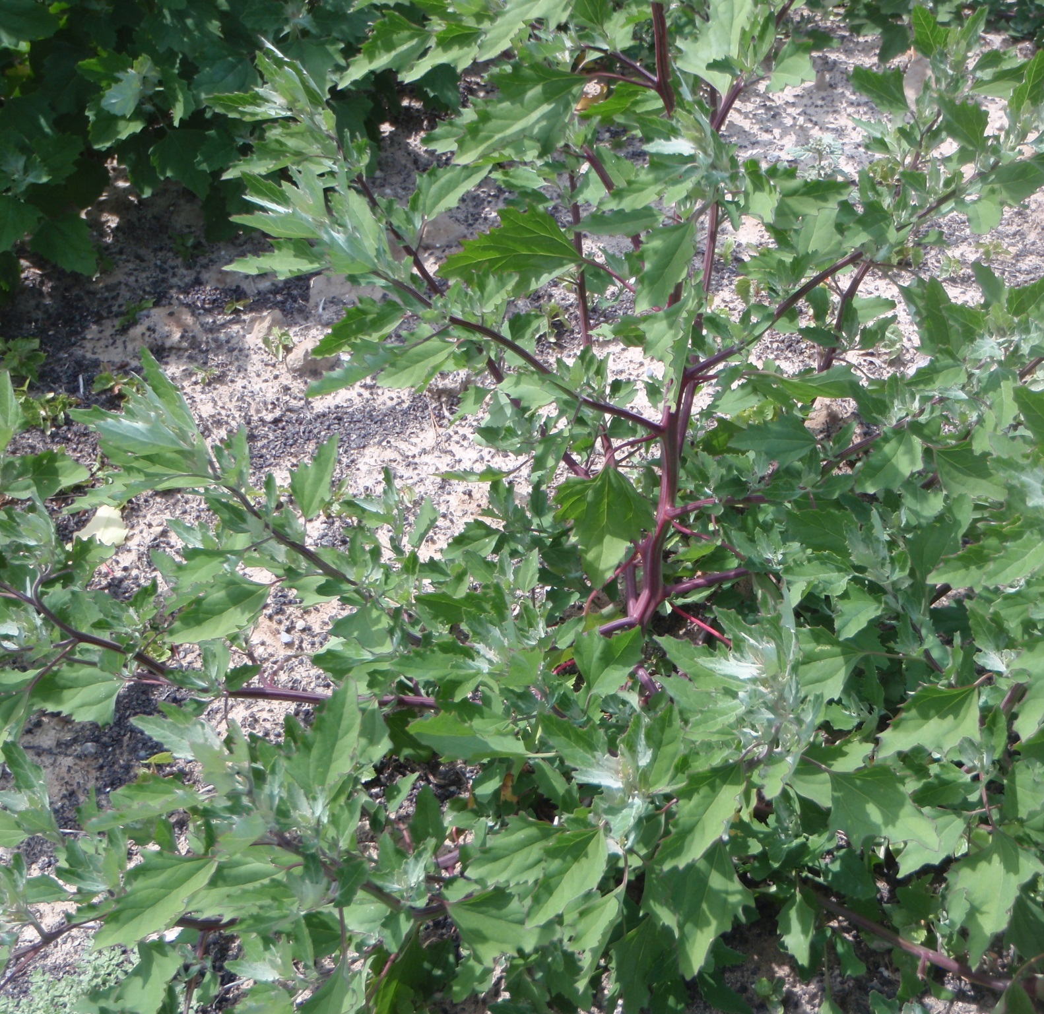
Ambroisie ou pas?
© Genevieve BOTTI

Slide 80
Ambroisie ou pas?
Chénopode blanc
Chenopodium album L.
© Genevieve BOTTI

Slide 81
Ambroisie ou pas?
© Genevieve BOTTI
Observatoire des ambroisies

Slide 82
Ambroisie ou pas?
Verveine officinale
Verbena officinalis L.
© Genevieve BOTTI
Observatoire des ambroisies

Slide 83
Ambroisie ou pas?
Observatoire des ambroisies

Slide 84
Ambroisie ou pas?
Ambroisie à feuilles d’armoise
Ambrosia artemisiifolia L.
© Genevieve BOTTI
Observatoire des ambroisies

Slide 85
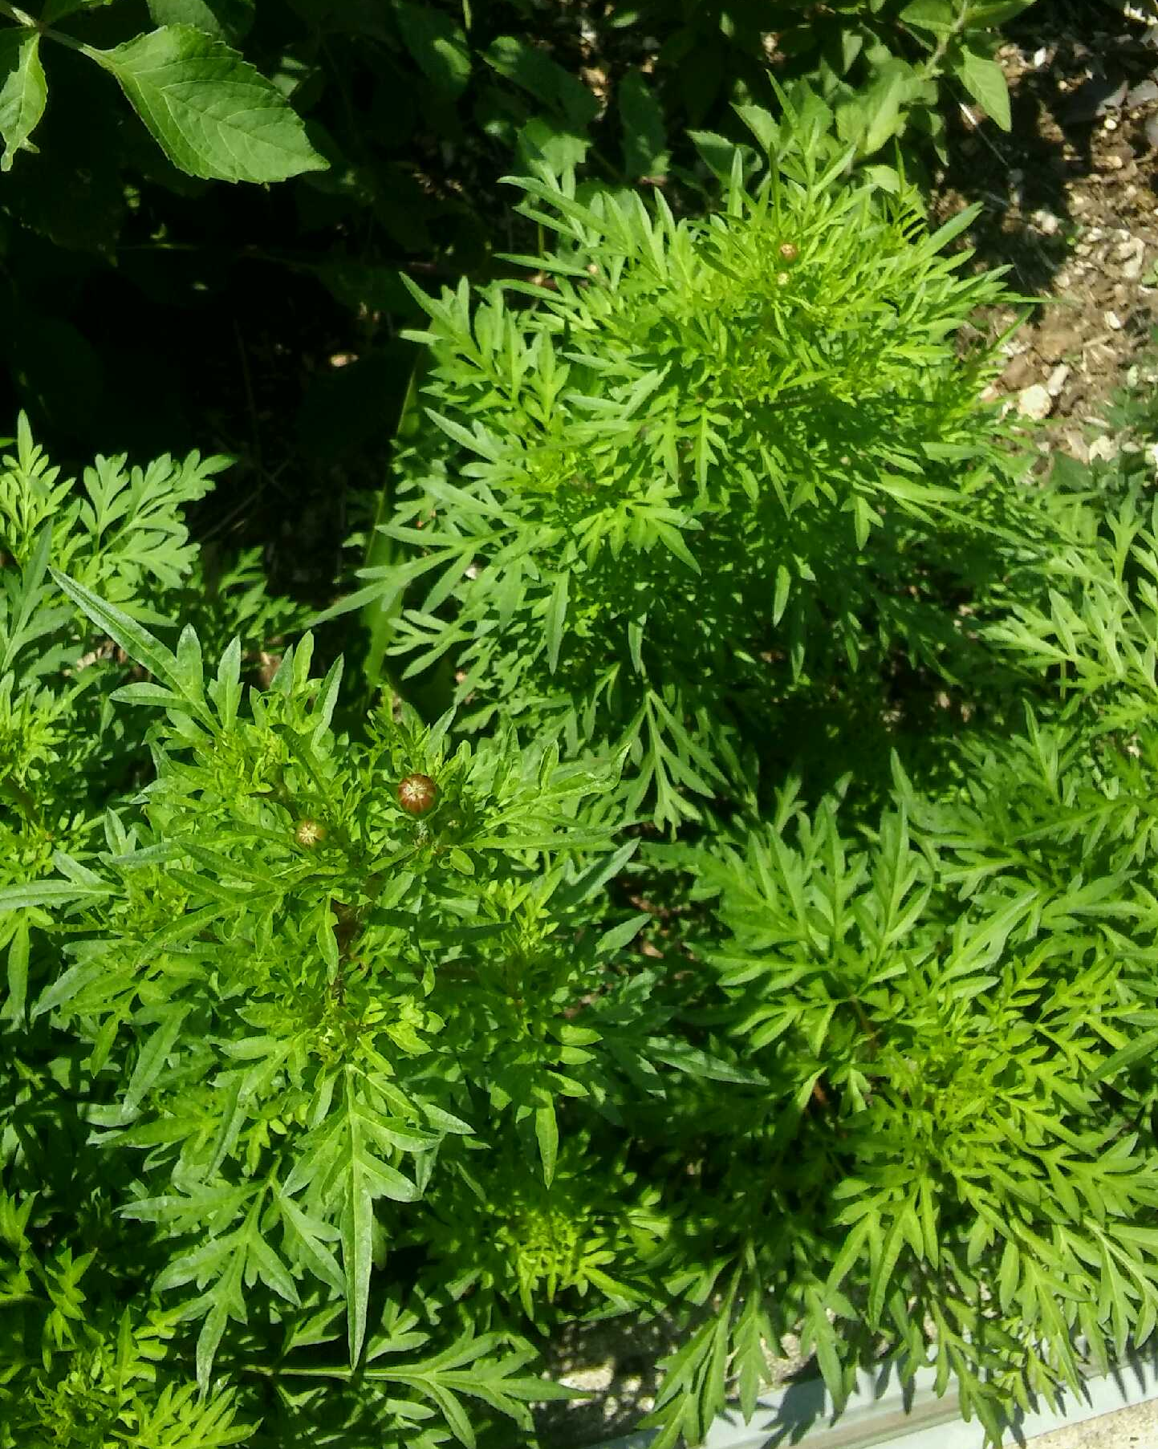
Ambroisie ou pas?
S, Leonard

Slide 86
Ambroisie ou pas?
Cosmos sulfureux
Cosmos sulphureus Cav.
S, Leonard
© Genevieve BOTTI

Slide 87
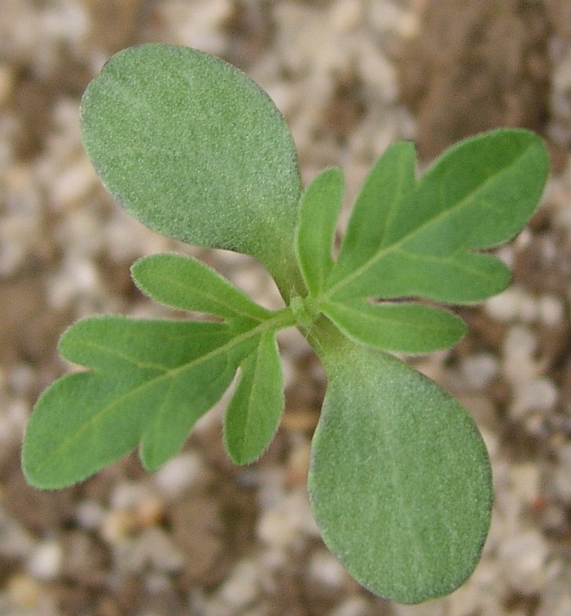
Ambroisie ou pas?
Observatoire des ambroisies

Slide 88
Ambroisie ou pas?
Ambroisie à feuilles d’armoise
Ambrosia artemisiifolia L.
© Genevieve BOTTI
Observatoire des ambroisies
Notes:
Au stade plantule

Slide 89
Ambroisie ou pas ?

Slide 90
Ambroisie ou pas ?
Ambroisie
à feuilles d’armoise
+
Armoise commune

Slide 91
Module 2 : Reconnaitre la plante
Identifier les caractéristiques biologiques des ambroisies

Slide 92
Exercice : Remettre les étapes du cycle dans le bon sens
©Giphy

Slide 93
FLORAISON
CROISSANCE
LEVÉE
GRENAISON
Les fleurs sont complètement formées en août et les fleurs mâles commencent à émettre du pollen
En été, elle croît très rapidement en forme de touffe haute et large
Au printemps, température, lumière et humidité favorables permettent à l’ambroisie de sortir de terre
A l’automne, les fleurs femelles fécondées donnent des semences (akènes) qui se ressèment, assurant les générations suivantes
POLLINISATION
En fin d’été, de août à octobre, le pollen d’ambroisie est le principal allergène présent dans l’atmosphère
L’émission de pollen se poursuit jusqu’en octobre, passant par un maximum en septembre (pic pollinique)
SOL
SEPTEMBRE
SEPT-NOVEMBRE
AVRIL-MAI
AOUT
JUIN-JUILLET

Slide 94
Cycle de développement
FLORAISON
Fécondation anémophile : le transport des pollens est assuré par le vent = allergies
Les fleurs sont complètement formées en août et les fleurs mâles commencent à émettre du pollen
En fin d’été, de août à octobre, le pollen d’ambroisie est le principal allergène présent dans l’atmosphère
L’émission de pollen se poursuit jusqu’en octobre, passant par un maximum en septembre (pic pollinique)
En été, elle croît très rapidement en forme de touffe haute et large
AOUT
CROISSANCE
JUIN-JUILLET
SEPTEMBRE
POLLINISATION
LEVÉE
GRENAISON
AVRIL-MAI
SOL
SEPT-NOVEMBRE
Au printemps, température, lumière et humidité favorables permettent à l’ambroisie de sortir de terre
A l’automne, les fleurs femelles fécondées donnent des semences (akènes) qui se ressèment, assurant les générations suivantes = invasion
Notes:
Les dates sont données à titre indicatif, Elles sont variables selon les années (météo) et selon la situation géographique
Germination optimale entre 0 et 3 cm de profondeur dans le sol, lumière directe, T° entre 20 et 25°C

Slide 95
A quelle période l’ambroisie est-elle dangereuse pour la santé humaine ? A quelle période doit-on mettre en place les actions de gestion ? Quand est ce que l’ambroisie présente un risque de dissémination ?
©Wetransfer
Notes:
Post-it ou outils numérique (exemple : https://postit.colibris-outilslibres.org/)

Slide 96
Module 2 : Reconnaitre la plante
Identifier les caractéristiques écologiques des ambroisies

Slide 97
Testons vos connaissances

Slide 98
Pouvez-vous y trouver de l’ambroisie ?

Slide 99
Répartition des trois ambroisies réglementées entre 2000 et 2020
Ambroisie à feuilles d’armoise
Ambroisie trifide
Ambroisie à épis lisses

Slide 100
Historique de l’invasion de l’Ambroisie à feuilles d’armoise
1863
1875
1878
1876
Source : cartes crées par l’Observatoire des ambroisies avec les données issues du réseau des CBN et partenaires ainsi que les données Atlasanté validées de la plateforme de signalement ambroisies
Notes:
Les premières observations d’ambroisie à feuilles d’armoise en France datent des années 1860 (par des botanistes) dans l’Allier.
L’introduction initiale et les réintroductions successives se seraient faites selon plusieurs modalités.
Tout d’abord avec des graines de légumineuses (trèfle ou luzerne) importées de Pennsylvanie pour ensemencer les prairies artificielles,
Puis via l’importation de fourrages des chevaux américains pendant la 1ère guerre mondiale et l’arrivée des véhicules américains à chenilles qui débarqué à Lyon au cours de la 2eme guerre mondiale.
Vecteurs d’introduction * Lots de semences de légumineuses dont le trèfle violet de Pennsylvanie * Fourrage des chevaux pendant la 1ère guerre mondiale + véhicules américains (WWII) * Semences de Blé, maïs, espèces ornementales, …
Introduction en France à des époques très variables et dans de nombreux endroits.
Extension actuelle liée des populations d’origines différentes

Slide 101
Focus sur l’Ambroisie trifide
introduite en Europe depuis l’Amérique du Nord
pour le moment niveau d’invasion faible, présente majoritairement dans des parcelles cultivées du Sud-Ouest (Haute-Garonne et Ariège).

Slide 102
Focus sur l’Ambroisie trifide
Rapport de l’Anses en juillet 2017
Analyse de risque relative à l’Ambroisie trifide (Ambrosia trifida L.) et élaboration de recommandations de gestion
Faible niveau actuel de l’invasion mais…plante très compétitive et pollen très allergène
Impacts sanitaire et agricole potentiellement très importants
https://www.anses.fr/fr/system/files/SANTVEG2016SA0090Ra.pdf
« D’un point de vue agricole, les parcelles contaminées (d’Ambroisie trifide) subissent très rapidement un impact qui peut se traduire jusqu’à une perte totale de la récolte et des coûts supplémentaires de gestion de la parcelle ». Extrait du rapport de l’Anses ⁽¹⁾.

Slide 103
Habitats
Elle s’installe sur des zones mises à nus, souvent perturbées par les activités humaines
Des milieux anthropisés
Une plante très peu exigeante
Terrains en friches / chantier
Cultures
Bords de routes
Observatoire des ambroisies
Observatoire des ambroisies
Notes:
Développement sur textures de sols très différentes : sableux ➔ argileux
Développement sur un large gradient chimique de sol
L’Ambroisie pousse préférentiellement dans les cultures printanières/estivales (préférentiellement maïs, tournesol, soja). On la retrouve également souvent dans les chaumes de céréales après récolte (interculture) et parfois dans les vignes (=> problématique santé pour les vendangeurs de septembre).

Slide 104
Habitats
Un milieu naturel
Bords de cours d’eau
Observatoire des ambroisies
Observatoire des ambroisies
Gardon
Loire
Notes:
C’est un écosystème dans lequel les milieux sont perturbés naturellement (crues, inondation, sécheresse, etc.). Arrachage de la végétation sur certaines zones, ce qui laisse la place pour la végétation pionnière de s’installer (beaucoup de plantes invasives sont pionnières).

Slide 105
Vecteurs de dispersion
les camions, tracteurs, moissonneuse-batteuse, ensileuse (tous les engins qui travaillent le sol)
sacs de semences contaminés
les graines pour oiseaux
l'eau ruisselante (bonne flottaison)
compost, potée fleurie
cran de chaussures ou bottes
les transports de terres et de récoltes d’automne contaminées contribuent fortement à la dissémination des graines.

Slide 106
Pour les cas suivants : quelle(s) sont les espèces d’ambroisie que je peux rencontrer et quels sont les risques ?
Cas 1 :
Région = Occitanie
Milieu = champ de tournesol
Date = juillet
Cas 2 :
Région = Auvergne-Rhône-Alpes
Milieu = bord de route
Date = mars
Cas 3 :
Région = PACA
Milieu = plage de sable le long de la mer
Date = août
Cas 4 :
Région = Nouvelle-Aquitaine
Milieu = forêt
Date = juin
©Wetransfer
Notes:
Etude de cas – question au groupe (travail en individuel ou en petits groupes si nombreux)

Slide 107
Module 3 : Communiquer avec le réseau d’acteurs

Slide 108
Quels sont les acteurs de la lutte contre les ambroisies et les outils que vous connaissez ?
©Giphy
Notes:
Brainstorm sur post it à replacer sur un schéma (différentes échelles : locale / départementales/régionale/nationale)

Slide 109
ECHELLE LOCALE
-
-
-
-
ECHELLE DÉPARTEMENTALE OU REGIONALE
-
-
-
-
ECHELLE NATIONALE
-
-
-
-
LES OUTILS
-
-
-

Slide 110
Point de vue opérationnel : les acteurs de la lutte
Observatoire des ambroisies
Collectivités territoriales
FREDON
Ministères concernés
INRAE
Anses
RNSA
Référents
Associations
ARS
CBN
Instituts techniques
CPIE
…
Citoyens
Notes:
Les acteurs sont nombreux d’où la nécessité d’une coordination, d’une organisation

Slide 111
Quel rôle des collectivités ?
Les maires peuvent participer aux côtés du préfet de département à l’élaboration de l’arrêté préfectoral et à la mise en œuvre des mesures. Ils font appliquer l’arrêté préfectoral sur leurs communes
Les collectivités territoriales concernées peuvent désigner un ou plusieurs référents territoriaux
Elles gèrent le risque ambroisie sur les terrains dont elles ont la charge
Peuvent désigner
Collectivités
Référents territoriaux

Slide 112
Quel rôle des référents territoriaux ?
Les missions des référents territoriaux sont, de façon annuelle :
Repérer la présence
Participer à la surveillance
Informer les personnes concernées des mesures à mettre en œuvre pour prévenir l'apparition de ces espèces ou pour lutter contre leur prolifération
Veiller et participer à la mise en œuvre de ces mesures.
NB : dans certains départements ou régions, le choix a été fait de désigner des référents vigies (=sentinelles) qui ont pour seul rôle de repérer la présence d’ambroisie et d’en informer les coordinateurs.
Notes:
Les référents territoriaux sont des personnes désignées par la collectivité, souvent des élus et/ou des agents territoriaux

Slide 113
MISSIONS :
Repérer la présence
Participer à la surveillance
Informer les personnes concernées des mesures à mettre en œuvre pour prévenir l'apparition de ces espèces ou pour lutter contre leur prolifération
Veiller et participer à la mise en œuvre de ces mesures.
ECHELLE : Communale ou intercommunale
Référents
territoriaux
et sentinelles
Citoyens
Identifier un réseau d’acteurs
Animer le réseau de référents territoriaux
Partager l'information
Constituer d’un comité de coordination départemental associant les principaux organismes concernés
Relayer l’information sur la Plateforme de Signalement
ECHELLE : Régionale ou départementale
Coordinateurs
Informer et communiquer
Favoriser les actions de coordination
Diffuser la connaissance
Favoriser et contribuer à la mise en place d’actions de prévention, de lutte, de formation et d’information sur l’ensemble du territoire
ECHELLE : Nationale
Observatoire des ambroisies

Slide 114
Comment devenir référent territorial ?
Pour désigner un référent territorial ambroisie, la mairie doit remplir le formulaire en ligne :
https://framaforms.org/inscription-referent-territorial-ambroisie-1569419648
Dès validation par l’équipe de la plateforme, la mairie et le référent recevront un mail de confirmation, un login et mot de passe.
Le référent aura alors accès à tous les signalements de son territoire de référence et recevra automatiquement par mail les nouveaux signalements.
NB : les sentinelles ne sont pas concernées par ce formulaire : elles sont désignées directement auprès des coordinateurs départementaux ou régionaux et n’ont pas d’accès partenaire à la plateforme de signalement ambroisie

Slide 115
Boite à outils du référent
Dans la rubrique « outils » du site de l’Observatoire des ambroisies : https://ambroisie-risque.info/outils/
Le référent ambroisie : quel est son rôle ?
Comment devenir référent ambroisie ?
Les documents à disposition du référent communal

Slide 116
Les outils à disposition
Il existe un panel varié d’outils dont la plupart sont à retrouver sur le site de l’Observatoire des ambroisies : ambroisie-risque.info, rubrique outils.
observatoire.ambroisie@fredon-france.fr www.ambroisie-risque.info FREDON France 11 rue Lacaze 75014 Paris FRANCE 01 53 83 71 75
Guide de gestion
Affiche A2
Carte de reconnaissance
Catalogue
Vademecum d’aide à l’élaboration de plan local d’actions
11 panneaux disponibles en prêt ou à l’achat
Prêt gratuit, transport pris en charge par la structure qui emprunte.
Films documentaires
La Lettre de l’Observatoire

Slide 117
Réseaux d’échange en ligne - Réseaux sociaux
Sur Facebook : en plus des information de la page « Observatoire des espèces à enjeux pour la santé humaine », retrouvez le « Groupe d’échange référents ambroisie France »

Slide 118
Sensibiliser le jeune public :
Cap’tain Allergo
Deux supports différents:
Mallette : jeux de plateaux et d’extérieur
Kit : CD avec 2 clips, 4 panneaux, 3 tapis, 1 carnet de mission par enfant, guide pédagogique
Public : du CE2 à la 6e
Milieu scolaire, centres de loisirs, Journée de l’ambroisie…
Emprunt de CAPTAIN ALLERGO auprès de l’Observatoire des ambroisies ou Canopé ou certaines ARS
Un kit
Une mallette

Slide 119
du 15 au 30 juin
Les journées de lutte contre les ambroisies
Des journées pour sensibiliser le grand public à la thématique des ambroisies.
Actions réalisables :
Sortie de reconnaissance et arrachage collectif
Conférence grand public
Animation Cap’tain Allergo
Distribution documentation
Exposition
Alerter la presse
A vos idées !
Observatoire des ambroisies
Cap’tain Alergo (Isère) - 2016
Faites-nous part des évènements que vous organisez, nous les listerons sur la page des journées de lutte contre les ambroisies sur ambroisie-risque.info
Observatoire des ambroisies
Arrachage (Doubs)- 2017

Slide 120
La plateforme de signalement ambroisie
outil coopératif pour aider au repérage
outil de gestion pour les référents
Les référents reçoivent les signalements sur leur territoire.
Ils vérifient l’information
Ils informent le propriétaire qui met en place les actions de gestion
Ils modifient le statut du signalement sur la plateforme (validé, validé détruit, signalement erroné, déjà signalé)
Voir la formation :
Notes:
Webinaire disponible

Slide 121
Exercice 1 : jeux de rôle
Distribution des rôles : maire, citoyen, coordinateur, propriétaire de terrain, référent ambroisie
Intrigue : suite à un signalement via la plateforme de signalement ambroisie, le maire d’une commune souhaite mettre en place un référent ambroisie sur son territoire.
©Wetransfer
Notes:
Exercice 1 ou 2 au choix.
Pour le jeu de rôle, le formateur est l’animateur de l’atelier. Il peut faire des groupes en fonction du nombre de personnes (exemple : un groupe de 3 personnes joue le rôle du référent).
L’animateur commence par distribuer les rôles puis lance le jeu de rôle : « Le citoyen observe de l’ambroisie sur une commune. Que fait-il ? »
Grâce à l’animation du maître du jeux, les stagiaires doivent s’organiser entre eux et réussir à mettre en place les étapes suivantes :
Le citoyen observe de l’ambroisie et le signale sur la PSA
La plateforme de signalement reçoit le message mais il n’y a pas de référent désigné
Le coordinateur voit sur la plateforme que le signalement ne bouge pas et qu’il n’y a pas de référent désigné
Le coordinateur contacte le maire pour lui demander de désigner un référent
Le maire désigne un référent
Le coordinateur forme le référent
Le référent reçoit le mail d’alerte de la PSA
Le référent va voir sur place le signalement
Le référent valide sur la PSA
Le référent contacte le propriétaire
Le propriétaire met en place les actions de gestion
Le référent indique validé-détruit sur la PSA
Le citoyen est content

Slide 122
Exercice 2: imaginez le plan d’action à mettre en place sur votre commune
5 min
TITRE :
OBJECTIF :
PUBLIC(S) CONCERNÉ(S) :
MISSIONS : (Sur quelles grandes thématiques faudrait-il travailler pour atteindre l’objectif ? Cf rôle du référent. 4 propositions)

Slide 123
Exercice : Proposition de réponse
TITRE
Gérer le risque ambroisie sur ma commune
OBJECTIF
Mise en place d’un plan d’action au niveau communal pour gérer le risque ambroisie
PUBLIC(S) CONCERNÉ(S)
Citoyens, collectivité, acteurs du territoire.
MISSIONS
Organiser la communication locale
Participer à la surveillance
Informer les personnes concernées des mesures à mettre en œuvre
Veiller et participer à la mise en œuvre des mesures

Slide 124
10 min
Exercice
MISSION 1 : Organiser la communication locale
ETAPE 1 :
COMMENT ?
QUAND ?
AVEC QUI ?
ETAPE 2 :
COMMENT ?
QUAND ?
AVEC QUI ?
ETAPE 3 :
COMMENT ?
QUAND ?
AVEC QUI ?
ETAPE 4 :
COMMENT ?
QUAND ?
AVEC QUI ?

Slide 125
Exercice : Proposition de réponse
MISSION 1 : Organiser la communication locale
ETAPE 1 : Se renseigner sur les supports et moyens de communication préexistants
COMMENT ? Sur www.ambroisie-risque.info dans la rubrique « outils ».
QUAND ? En amont de la saison ambroisies (avant juin).
AVEC QUI ? Observatoire des ambroisies ou coordinateur local.
ETAPE 2 : Sensibiliser les différents services de la collectivité concernés lorsqu’ils existent et/ou les élus
COMMENT ? Réaliser une demi-journée d’information à la mairie.
QUAND ? En amont de la saison ambroisies.
AVEC QUI ? Élus, services espaces verts, urbanisme, voieries, hygiène et santé, environnement, rivière, espaces naturels, accueil des populations, etc. Avec l’aide d’un coordinateur si besoin.
ETAPE 3 : Sensibiliser les acteurs locaux
COMMENT ? Repérer les zones à risque (ex : projet de chantier) et faire passer la documentation ciblées (ex : memento « ambroisie et chantiers »).
QUAND ? En amont et pendant la saison (mai à septembre).
AVEC QUI ? Services communaux concernés, entreprises de travaux publics, entrepreneurs de territoires, agriculteurs, DDT, gestionnaires de milieux, etc...
ETAPE 4 : Sensibiliser les citoyens
COMMENT ? Journées de lutte contre les ambroisies (15 au 30 juin), stands avec documentations, sur des marchés ou évènements publics, affichage en mairie, exposition en bibliothèque, bulletin d’information communal, site internet de la collectivité, Cap’tain Allergo, etc.
QUAND ? En amont et pendant la saison.
AVEC QUI ? Services communication et évènementiel.

Slide 126
Exercice
10 min
MISSION 2 : Participer à la surveillance
ETAPE 1 :
COMMENT ?
QUAND ?
AVEC QUI ?
ETAPE 2 :
COMMENT ?
QUAND ?
AVEC QUI ?
ETAPE 3 :
COMMENT ?
QUAND ?
AVEC QUI ?
ETAPE 4 :
COMMENT ?
QUAND ?
AVEC QUI ?

Slide 127
Exercice : Proposition de réponse
MISSION 2 : Participer à la surveillance
ETAPE 1 : Communiquer sur la plateforme de signalement ambroisie ou sur la possibilité de signaler la plante en mairie
COMMENT ? Distribution de documentation, bulletin communaux, affichage en mairie.
QUAND ? En amont et pendant la saison ambroisie.
AVEC QUI ? Grand public et acteurs locaux.
ETAPE 2 : Mettre en place une surveillance sur les zones précédemment signalées avec de la présence d’ambroisie
COMMENT ? Possibilité d’afficher les signalements des campagnes précédentes sur la plateforme de signalement ambroisie.
QUAND ? Au début de la saison ambroisie.
AVEC QUI ? Gestionnaire ou propriétaire de terrain concerné.
ETAPE 3 : Consulter les signalements reçus sur la plateforme de signalement ambroisie
COMMENT ? Réception de mails d’alerte puis connexion sur son compte référent sur la plateforme de signalement.
QUAND ? Pendant la saison ambroisie.
AVEC QUI ? Hotline de la plateforme de signalement si besoin : contact@signalement-ambroisie.fr ou 0 972 376 888
ETAPE 4 : Valider ou non les signalements
COMMENT ? Se rendre sur place (s’il n’y a pas de photo associée au signalement) puis changer le statut du signalement dans la plateforme : (passer de « à valider » à « validé non-détruit », ou « erroné », etc.)
QUAND ? Pendant la saison ambroisie.
AVEC QUI ? Faire appel au coordinateur local, au groupe d’échange des référents ambroisie sur Facebook ou à l’Observatoire des ambroisies en cas de difficulté sur l’identification de l’espèce.
Hotline de la plateforme de signalement si besoin : contact@signalement-ambroisie.fr ou 0 972 376 888

Slide 128
Exercice
10 min
MISSION 3 : Informer les personnes concernées des mesures à mettre en œuvre
ETAPE 1 :
COMMENT ?
QUAND ?
AVEC QUI ?
ETAPE 2 :
COMMENT ?
QUAND ?
AVEC QUI ?
ETAPE 3 :
COMMENT ?
QUAND ?
AVEC QUI ?
ETAPE 4 :
COMMENT ?
QUAND ?
AVEC QUI ?

Slide 129
Exercice : Proposition de réponse
MISSION 3 : Informer les personnes concernées des mesures à mettre en œuvre
ETAPE 1 : Repérer l’emplacement géographique des signalements
COMMENT ? Avec la plateforme de signalement ambroisie.
QUAND ? À chaque signalement.
AVEC QUI ? Hotline de la plateforme de signalement si besoin : contact@signalement-ambroisie.fr ou 0 972 376 888
ETAPE 2 : Rechercher le gestionnaire de la zone concernée
COMMENT ? Se renseigner en mairie ou auprès de la DDT.
QUAND ? À chaque signalement.
AVEC QUI ? Mairie, DDT
ETAPE 3 : Rechercher les mesures possibles à mettre en œuvre pour détruire la population d’ambroisie
COMMENT ? Consulter le guide de gestion de l’Ambroisie à feuilles d’armoise à retrouver sur www.ambroisie.info.
QUAND ? /
AVEC QUI ? Faire appel au coordinateur local, au groupe d’échange des référents ambroisie sur Facebook ou à l’Observatoire des ambroisies en cas de besoin.
ETAPE 4 : Contacter le gestionnaire pour l’informer de la problématique ambroisie, de sa présence sur son terrain et lui demander de la détruire en lui précisant les moyens.
COMMENT ? Prendre contact par téléphone ou directement pour un meilleur dialogue ou envoyer une lettre de signalement (exemple type dans la boite à outils du référent sur www.ambroisie-risque.info).
QUAND ? À chaque signalement.
AVEC QUI ? Faire appel au coordinateur local si cas problématique.

Slide 130
Exercice
10 min
MISSION 4 : veiller et participer à la mise en œuvre des mesures
ETAPE 1 :
COMMENT ?
QUAND ?
AVEC QUI ?
ETAPE 2 :
COMMENT ?
QUAND ?
AVEC QUI ?
ETAPE 3 :
COMMENT ?
QUAND ?
AVEC QUI ?
ETAPE 4 :
COMMENT ?
QUAND ?
AVEC QUI ?

Slide 131
Exercice : Proposition de réponse
MISSION 4 : Veiller et participer à la mise en œuvre des mesures
ETAPE 1 : Se rendre sur place pour constater la destruction de l’ambroisie
COMMENT ? Se rendre sur place. Si la population est détruite : changer le statut du signalement dans la plateforme : (passer en « validé détruit »).
QUAND ? Après avoir contacté une 1ère fois l’ayant droit
AVEC QUI ? Hotline de la plateforme de signalement si besoin : contact@signalement-ambroisie.fr ou 0 972 376 888
ETAPE 2 : En absence de réaction, recontacter le gestionnaire
COMMENT ? Il est possible que selon le milieu, la gestion de l’ambroisie doive se faire à certaines périodes clefs, il est donc peut être normal que la population ne soit pas encore détruite. Se renseigner pour savoir quelle stratégie de gestion a choisi le gestionnaire et selon quel calendrier prévisionnel d’action.
QUAND ? /
AVEC QUI ? /
ETAPE 3 : En absence de réaction, recontacter le gestionnaire
COMMENT ? Si la population n’est toujours pas détruite en fonction du calendrier prévisionnel du gestionnaire (ou si l’ambroisie menace de monter en graines) envoyer une lettre de relance (exemple type dans la boite à outils du référent sur www.ambroisie-risque.info)
QUAND ? /
AVEC QUI ? /
ETAPE 4 : En absence de réaction, contacter le coordinateur local de la lutte
COMMENT ? Liste des coordinateurs locaux sur www.ambroisie-risque.info si besoin.
QUAND ? /
AVEC QUI ? /

Slide 132
Module 4 : Gérer la plante en fonction d’un contexte

Slide 133
Quels sont les moyens de luttes que vous connaissez ?
©Wetransfer
Notes:
Post-it ou outils numérique (exemple : https://postit.colibris-outilslibres.org/)

Slide 134
Désherbage mécanique
Désherbage chimique
Lutte biologique
Désherbage thermique
Arrachage manuel
Observatoire des ambroisies
Champs
Zone urbaine
Bord de route
Bord de cours d’eau
Notes:
Relier chaque technique aux milieux dans lesquels elles sont applicables. Expliquer avantages inconvénients.
Post-it ou outils numérique (exemple : https://postit.colibris-outilslibres.org/)

Slide 135
Exercice : quelle gestion en fonction de la situation?
Travail en individuel ou en petit groupe : étude de cas
Chaque stagiaire se voit attribuer un cas et doit proposer des méthodes de gestion adaptées et rappeler les risques associés

Slide 136
Exercice : quelle gestion en fonction de la situation?
Une centaine de plantules d’ambroisie sur une parcelle de tournesols qui sont en stade plantules également
Cas 1

Slide 137
Exercice : quelle gestion en fonction de la situation?
Cas 1
Une centaine de plantules d’ambroisie sur une parcelle de tournesols qui sont en stade plantules également
Nombre de plantules : pas trop élevé
Zone : champ de tournesols stade plantule
Désherbage mécanique | Désherbage chimique | Désherbage thermique | Désherbage manuel | Pâturage
Destruction de la culture | Destruction de la culture (sauf VRTH). | Destruction de la culture | Arrachage sélectif. Arracher l’ambroisie avant sa floraison et porter des gants. Attention : levées échelonnées (surveiller les repousses de plantules pour la suite). | Impossible dans la culture en place (dégâts)

Slide 138
Exercice : quelle gestion en fonction de la situation?
Les ambroisies sont en fleurs mais pas encore de graines. Elles sont présentes en grande quantité sur toute la surface d’un terrain en friche d’une collectivité.
Cas 2

Slide 139
Exercice : quelle gestion en fonction de la situation?
Cas 2
Les ambroisies sont en fleurs mais pas encore de graines. Elles sont présentes en grande quantité sur toute la surface d’un terrain en friche en collectivité.
Nombre de plantes : très élevé
Zone : terrain en friche
Désherbage mécanique | Désherbage chimique | Désherbage thermique | Désherbage manuel | Pâturage
Destruction des plants (fauchage ou broyage) : au moins 2 passages nécessaires. Porter un masque : la gestion va remettre du pollen dans l’air qui peut rentrer dans l’habitacle de l’engin. Surveiller les repousses. | Interdit en collectivité | Zone trop grande Plante à un stade trop avancé | Trop de plants | A mettre rapidement en place (stades de la plante plus développés moins appétents). Prévoir enclos.

Slide 140
Exercice : quelle gestion en fonction de la situation?
Les ambroisies sont au stade végétatif dans une culture de maïs.
Il y a une cinquantaine de pieds.
Cas 3

Slide 141
Exercice : quelle gestion en fonction de la situation?
Cas 3
Les ambroisies sont au stade végétatif dans une culture de maïs. Il y a une cinquantaine de pieds.
Nombre de plantes : pas trop élevé
Zone : champ de maïs
Désherbage mécanique | Désherbage chimique | Désherbage thermique | Désherbage manuel | Pâturage
Trop peu de plants d’ambroisie | Possible mais non conseillé : trop peu de plants d’ambroisie | Stade de l’ambroisie trop développé | Arrachage sélectif. Arracher l’ambroisie avant sa floraison et porter des gants. Attention : levées échelonnées (surveiller les repousses de plantules pour la suite). | Impossible dans la culture en place (dégâts)
141

Slide 142
Exercice : quelle gestion en fonction de la situation?
Ambroisies en fleurs et en graines dans une parcelle de tournesol. Il y a plusieurs milliers de plants.
Cas 4

Slide 143
Exercice : quelle gestion en fonction de la situation?
Cas 4
Ambroisies en fleurs et en graines dans une parcelle de tournesol. Il y a plusieurs milliers de plants.
Nombre de plantes : très élevé
Zone : champ de tournesol
Désherbage mécanique | Désherbage chimique | Désherbage thermique | Désherbage manuel | Pâturage
Destruction (broyage) d’une partie de la culture limitée à la zone d’infestation. Porter un masque : la gestion va remettre du pollen dans l’air qui peut rentrer dans l’habitacle de l’engin. Nettoyer le broyeur sur place après gestion (souffleur de feuilles). Surveiller les repousses. | Destruction de la culture (sauf VRTH). | Destruction de la culture Trop de plants et stade trop avancé | Trop de plants d’ambroisie | Impossible dans la culture en place (dégâts)

Slide 144
Exercice : quelle gestion en fonction de la situation?
Plusieurs milliers d’ambroisies en fleurs mais pas encore en graines le long d’une route
Cas 5

Slide 145
Exercice : quelle gestion en fonction de la situation?
Cas 5
Plusieurs milliers d’ambroisies en fleurs mais pas encore en graines le long d’une route
Nombre de plantes : très élevé
Zone : bord de route
Désherbage mécanique | Désherbage chimique | Désherbage thermique | Désherbage manuel | Pâturage
Destruction des plants (fauchage) : au moins 2 passages nécessaires. Porter un masque : la gestion va remettre du pollen dans l’air qui peut rentrer dans l’habitacle de l’engin. Surveiller les repousses. | Stade trop avancé. | Zone trop grande Plante à un stade trop avancé | Trop de plants | A mettre rapidement en place (stades de la plante plus développés moins appétents). Attention sécurité routière (prévoir enclos)

Slide 146
Exercice : quelle gestion en fonction de la situation?
Ambroisies au stade végétatif dans des chaumes de céréales en interculture.
Cas 6

Slide 147
Exercice : quelle gestion en fonction de la situation?
Cas 6
Ambroisies au stade végétatif dans des chaumes de céréales en interculture.
Nombre de plantes : très élevé
Zone : chaume de céréales
Désherbage mécanique | Désherbage chimique | Désherbage thermique | Désherbage manuel | Pâturage
Destruction des plants : déchaumage croisé pour meilleure efficacité. Surveiller les repousses. | Possible en dernier recours (conditions mauvaises pour désherbage mécanique). Impact environnemental | Trop de plants et stade trop avancé | Trop de plants | Théoriquement possible mais manque retours d’expérience

Slide 148
Exercice : quelle gestion en fonction de la situation?
Ambroisies au stade plantule dans un jardin nouvellement créé. Il y a plusieurs centaines de plants.
Cas 7

Slide 149
Exercice : quelle gestion en fonction de la situation?
Cas 7
Ambroisies au stade plantule dans un jardin nouvellement créé. Il y a plusieurs centaines de plants.
Nombre de plantes : très élevé
Zone : jardin
Désherbage mécanique | Désherbage chimique | Désherbage thermique | Désherbage manuel | Pâturage
Tonte : au moins 2 passages nécessaires. Surveiller les repousses | Interdit pour les particuliers | Trop de plants, non sélectif | Trop de plants | Possible selon la motivation du propriétaire

Slide 150
Exercice : quelle gestion en fonction de la situation?
Cas 8
Plusieurs centaines d’ambroisies en fleurs mais pas encore en graines le long de route urbaines.

Slide 151
Exercice : quelle gestion en fonction de la situation?
Cas 8
Plusieurs centaines d’ambroisies en fleurs mais pas encore en graines le long de route urbaines.
Nombre de plantes : très élevé
Zone : route urbaines
Désherbage mécanique | Désherbage chimique | Désherbage thermique | Désherbage manuel | Pâturage
Destruction des plants par fauchage : au moins 2 passages nécessaires. Porter un masque : la gestion va remettre du pollen dans l’air qui peut rentrer dans l’habitacle de l’engin. Surveiller les repousses. | Interdit en collectivité | Trop de plants et stade trop avancé | Beaucoup de plants : événement éducatif possible | A mettre rapidement en place (stades de la plante plus développés moins appétents). Attention sécurité routière (prévoir enclos)

Slide 152
Exercice : quelle gestion en fonction de la situation?
Les ambroisies sont en fleurs mais pas encore de graines. Elles sont présentes en très grande quantité sur toute la surface d’une parcelle de tournesols.
Cas 9

Slide 153
Exercice : quelle gestion en fonction de la situation?
Les ambroisies sont en fleurs mais pas encore de graines. Elles sont présentes en très grande quantité sur toute la surface d’une parcelle de tournesols.
Cas 9
Nombre de plantes : très élevé
Zone : champ de tournesol
Désherbage mécanique | Désherbage chimique | Désherbage thermique | Désherbage manuel | Pâturage
Destruction (broyage) de la culture. Porter un masque : la gestion va remettre du pollen dans l’air qui peut rentrer dans l’habitacle de l’engin. Surveiller les repousses. | Stade des plants trop avancé | Destruction de la culture Zone trop grande Plante à un stade trop avancé | Trop de plants | Mise en place pas assez rapide.

Slide 154
Exercice : quelle gestion en fonction de la situation?
Cas 10
Milliers de plantules d’ambroisies sur une gravière le long d’une rivière

Slide 155
Exercice : quelle gestion en fonction de la situation?
Milliers de plantules d’ambroisies sur une gravière le long d’une rivière
Cas 10
Nombre de plantes : très élevé
Zone : zone de rivière
Désherbage mécanique | Désherbage chimique | Désherbage thermique | Désherbage manuel | Pâturage
Problème d’accessibilité | Interdit en bord de cours d’eau | Trop de plants | Trop de plants | Prévoir berger et enclos

Slide 156
Exercice : quelle gestion en fonction de la situation?
Milliers d’ambroisies en fleurs et en graines
sur une gravière le long d’une rivière
Cas 11

Slide 157
Exercice : quelle gestion en fonction de la situation?
Cas 11
Milliers d’ambroisies en fleurs et en graines
sur une gravière le long d’une rivière
Nombre de plantes : très élevé
Zone : zone de rivière
Désherbage mécanique | Désherbage chimique | Désherbage thermique | Désherbage manuel | Pâturage
Problème d’accessibilité. Si le milieu permet le passage d’un engin, prévoir un masque (pollen) | Interdit en bords de cours d’eau | Trop de plants et stade trop avancé | Trop de plants | Prévoir berger et enclos A mettre rapidement en place (stades de la plante plus développés moins appétents).

Slide 158
Exercice : quelle gestion en fonction de la situation?
Centaines d’ambroisies au stage végétatif sur une gravière le long d’une rivière
Cas 12

Slide 159
Exercice : quelle gestion en fonction de la situation?
Centaines d’ambroisies au stade végétatif
sur une gravière le long d’une rivière
Cas 12
Nombre de plantes : important
Zone : bord de cours d’eau
Désherbage mécanique | Désherbage chimique | Désherbage thermique | Désherbage manuel | Pâturage
Problème d’accessibilité | Interdit en bord de cours d’eau | Trop de plantes et stades trop avancés | Arrachage avec gants. Prévoir une action avec public pour sensibilisation et session d’arrachage | Prévoir berger et enclos

Slide 160
Conclusion
Un réflexe que vous aviez déjà et que la formation a conforté
Un réflexe que vous aviez mais vous avez décidé de systématiser
Un réflexe nouveau
Un réflexe que vous abandonnerez
©Wetransfer

Slide 161
Conclusion
Tour de table :
Donnez une information que vous ne connaissiez pas avant cette formation
Qu’est ce que vous allez mettre en place de nouveau après cette formation /changer dans vos habitudes ?
Cette formation a-t-elle répondu à vos attentes ?
©Wetransfer

Slide 162
MERCI
observatoire.ambroisie@fredon-france.fr
01 53 83 71 75
www.ambroisie-risque.info FREDON France 11 rue Lacaze – 75014 PARIS

